Slide 1
Data Structure
石家庄二中 李毓浩

Slide 2
Include
这份数据结构课件包含：
堆
STL
线段树

Slide 3
堆

Slide 4
堆
堆一般是用二叉树来实现的
一颗完全二叉树，每个节点有一个权值。
父节点的权值总是大于等于(或小于等于)两个子节点的权值。
O(1)的时间查询最大(小)值，直接取堆顶。
O(logn)的时间删除最大(小)值。
O(logn)的时间插入元素。
O(n)的时间整体建堆。

Slide 5
实现
实现：
可以用一维数组直接表示。
结点下标为 x 的左右儿子下标分别是 2x 和 2x + 1。
插入：
先将新元素插入到数组末尾。
不断向上调整直到比父结点不优为止。
删除
将根结点和数组末尾的结点交换，然后删除数组末尾元素。
从根结点开始向下调整直到比儿子结点都优为止。

Slide 6
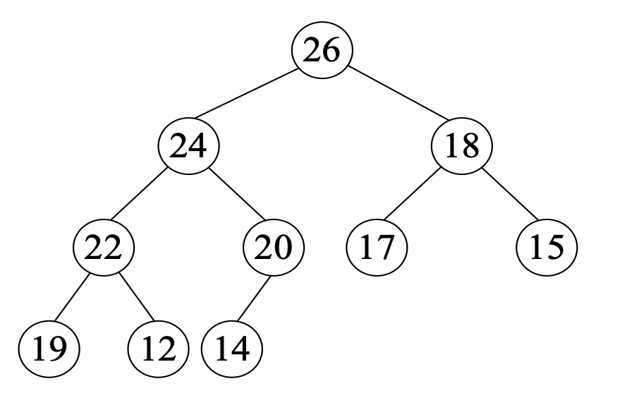
示例

Slide 7
数组整体建堆
先建立一个空堆。
逐个将元素插入到堆中。
时间复杂度 O(nlogn)。
从数组 n 处开始倒序到 1，不断将元素向下调整。
可以证明时间复杂度 O(n)。

Slide 8
STL中的堆
priority_queue
元素带有优先级的队列。 优先级最高的元素在队首，支持插入、删除队首操作。时间复杂度和二叉堆一样，但常数较大。
参考www.cplusplus.com/reference/queue/priority_queue/。
heap
C++ 提供 heap 的方法，可以作用在 vector 或者数组上。 make_heap push_heap pop_heap sort_heap。
参考www.cplusplus.com/reference/algorithm/make_heap/。
具体使用后面会提到

Slide 9
堆的精确删除
堆的精确删除一般指在堆中删除特定编号的元素:
手写二叉堆的精确删除
首先给每个点记录在堆中的下标位置。类似于删除堆顶的操作，将待删除元素和最后一个元素交换，然后数组删掉末尾元素。然后向上或者向下调整交换过来的元素。
priority_queue的精确删除
另外开一个一样的堆称为垃圾堆，每次删除一个元素，就把这个元素放入垃圾堆中，在对原堆做任何操作时，都首先检查堆顶元素与垃圾堆的堆顶元素是否相同，如果相同两者一起删掉，直到不相同或垃圾堆为空为止

Slide 10
堆模拟

Slide 11
Tyvj1066合并果子
在一个果园里，多多已经将所有的果子打了下来，而且按果子的不同种类分成了不同的堆。多多决定把所有的果子合成一堆。
每一次合并，多多可以把两堆果子合并到一起，消耗的体力等于两堆果子的重量之和。可以看出，所有的果子经过n-1次合并之后，就只剩下一堆了。多多在合并果子时总共消耗的体力等于每次合并所耗体力之和。
因为还要花大力气把这些果子搬回家，所以多多在合并果子时要尽可能地节省体力。假定每个果子重量都为1，并且已知果子的种类数和每种果子的数目，你的任务是设计出合并的次序方案，使多多耗费的体力最少，并输出这个最小的体力耗费值。
例如有3种果子，数目依次为1，2，9。可以先将1、2堆合并，新堆数目为3，耗费体力为3。接着，将新堆与原先的第三堆合并，又得到新的堆，数目为12，耗费体力为12。所以多多总共耗费体力=3+12=15。可以证明15为最小的体力耗费值。
N<=10000

Slide 12
Tyvj1066合并果子
贪心地先把所有果子放进小根堆，然后取出两个最小值相加后再放进去，在此期间ans+=两个最小值的和，直到只剩1个元素停止

Slide 13
Huffman coding
哈夫曼编码是一个经典问题，它的大致题意是给定有权值的n个节点，将其中两个点合并变成一个新节点。依次类推构造出一棵二叉树，使得sum(dep[i]*w[i])最小

Slide 14
Huffman coding
其实做法与合并果子相同，这棵二叉树是合并果子过程形象化的体现。

Slide 15
poj1442
有一些ADD和GET操作。
n次ADD操作，每次往序列中加入一个数，由ADD操作可知序列长度为1-n时序列的组成。
GET操作输入一个序列长度，输出当前长度序列第i大的元素的值。i初始为0，每次GET操作i先加1。给出的GET操作输入非降。

Slide 16
poj1442
求长度为k的序列的第i大元素。
优先队列维护最大堆和最小堆分别存放前i-1大的元素前k-i小的元素。
将当前序列的元素压入最小堆，如果最小堆的最小数大于最大堆的最大数则进行交换，保证最大堆中的所有数小于最小堆。
因为i值每进行一次自增1，所以每次GET操作后将最小堆中的最小数弹出存入最大堆。

Slide 17
bzoj5102
定义一个区间(l,r)的长度为r-l，空区间的长度为0。
给定数轴上n个区间，请选择其中恰好k个区间，使得交集的长度最大。
Input
第一行包含两个正整数n,k(1<=k<=n<=1000000)，表示区间的数量。
接下来n行，每行两个正整数l,r(1<=l<r<=10^9)，依次表示每个区间。

Slide 18
bzoj5102
假如我们已经确定了最终区间的左端点L，那么我们选择的区间一定是左端点在L左边，且右端点最右的K个点。所以我们将所有区间按左端点排序，用小根堆维护左端点在左边，且右端点最大的K个点。每次用第K大值更新答案即可。

Slide 19
堆贪心

Slide 20
poj2431Expedition
一辆卡车要行驶L单位距离。最开始时，卡车上有P单位汽油，每向前行驶1单位距离消耗1单位汽油。如果在途中车上的汽油耗尽，卡车就无法继续前行，即无法到达终点。途中共有N个加油站，加油站提供的油量有限，卡车的油箱无限大，无论加多少油都没问题。给出每个加油站距离终点的距离和能够提供的油量，问卡车从起点到终点至少要加几次油？如果不能到达终点，输出-1。
N<=10000

Slide 21
poj2431Expedition
在卡车开往终点的途中，只有在加油站才可以加油。但是，如果认为“在到达加油站i时，就获得了一次在之后的任何时候都可以加Bi单位汽油的权利”，在解决问题上也是一样的。而在之后需要加油时，就认为是在之前经过的加油站加的油就可以了。因为希望加油次数尽可能少，所以当燃料为0了之后再加油是最好的选择。基于贪心的思想，当燃料为0时，选择能加油量最大的加油站。所以可以用一个优先队列来保存经过的加油站的油量，当需要加油时，取出队列中的最大元素即可。

Slide 22
poj2393Yogurt factory
奶牛们有一个工厂用来生产奶酪，接下来的N周时间里，在第i周生产1 单元的奶酪需要花费ci，同时它们也有一个储存室，奶酪放在那永远不会坏，并且可以无限放，每一单元奶酪放在那的价格恒定为每周s。然后奶牛在第i周会交付顾客yi的奶酪，让你求最小花费。

Slide 23
poj2393Yogurt factory
因为第i周的奶酪，可以在第i周生产，也可以在前几周生产，然后储存。通过把s转化为花费，跟原有花费去比较，取一个最小值，这样从头到尾，每一周都可以取得一个花费的最小值。贪心求解。

Slide 24
poj3038Flying Right
一架飞机，容量为C，往返于一个长度为N的航线，有K站，每一站有m个人上车，从s地到t地，问这架飞机最多能带多少人到目的地。

Slide 25
poj3038Flying Right
贪心，飞机经过的时候，只要能往上放就放，如果飞机满载了，就把终到站离当前目的地最远的踢掉就可以了。对于查询终到站最远的乘客，可以用各种有序集合维护，这里用优先级队列，其他的东西就比较好办了，只要往下踢乘客那一个部分分辨好就行了。

Slide 26
BZOJ 1150 CTSC 2007 Backup
数轴上有 n 个点，选出其中的 k 对点，选出的点只允许出现在一对里，使得每对点距离的总和最小。
2 ≤ n ≤ 100000
1≤k≤n/2
0≤xi≤10^9

Slide 27
BZOJ1150[CTSC2007]
数据范围很大，考虑贪心求解
显然选出的每对中的两个点必然两两相邻，否则必然可以找到更优的解。
首先定义段，段是每两个相邻点的距离，共n-1段
如果仅仅贪心选择最小的段加入，则显然错误，如2126，共4段，选择2段
考虑修正的贪心算法，每次选择了一段后，删除它本身和相邻的两段，并加入新的一段的长度为len[now-1]+len[now+1]-len[now]。下一次选择了新加入相当于去掉中间的线段而加入另外两个线段。
类似于网络流寻找增广路的思想

Slide 28
STL

Slide 29
Introduction
STL是Standard Template Library的简称，中文名标准模板库。
STL里包含一些“容器”和算法，这里的容器实际上就是利用数据结构实现的。
在OI中我们主要使用STL里的现有的数据结构和算法，而不用自己实现，可以节省时间和降低代码复杂度，尤其是涉及到高级数据结构的时候，这一点我们在之后可以看到。
需要注意的是，如果考场上想要使用STL，建议保证自己完全熟悉，或者曾经刷题时用过，不然可能会因为不熟悉导致不必要的时间浪费或答案错误。
STL曾经是c++选手相对于Pascal选手在OI中的优势，现在可能已经没有什么Pascal选手了。

Slide 30
STL中部分头文件
vector 向量
list 列表
deque 双端队列
stack 栈
queue 队列
set 集合
map 映射
algorithm 算法

Slide 31
迭代器
迭代器可以简单的理解为容器内部的元素的指针
使用者可以使用它方便地访问容器的元素
声明方法：容器名<class T>::iterator it;

Slide 32
迭代器
不同容器上支持的迭代器功能强弱有所不同
按功能由弱到强，可以将迭代器分为 5 种
正向迭代器 Forward iterators 提供读写操作，并能一次一个地向前推进迭代器
双向迭代器 Bidirectional iterators 提供读写操作，并能一次一个地向前和向后移动
随机访问迭代器 Random access iterators 提供读写操作，并能在数据中随机移动
强迭代器拥有弱迭代器的所有功能，能当作弱迭代器使用

Slide 33
迭代器
不同迭代器所能进行的操作如下所示
所有迭代器： ++p、p++
输入迭代器： *p、p = q、p == q、p != q
输出迭代器： *p、p = q
正向迭代器： 以上所有
双向迭代器： 以上所有，以及 --p、p--
随机访问迭代器： 以上所有，以及：
移动 i 个单元（p += i、p -= i、p + i、p – i）
大小比较（p < q、p <= q、p > q、p >= q）
数组下标访问p[i]（p 后面的第 i 个元素的引用）

Slide 34
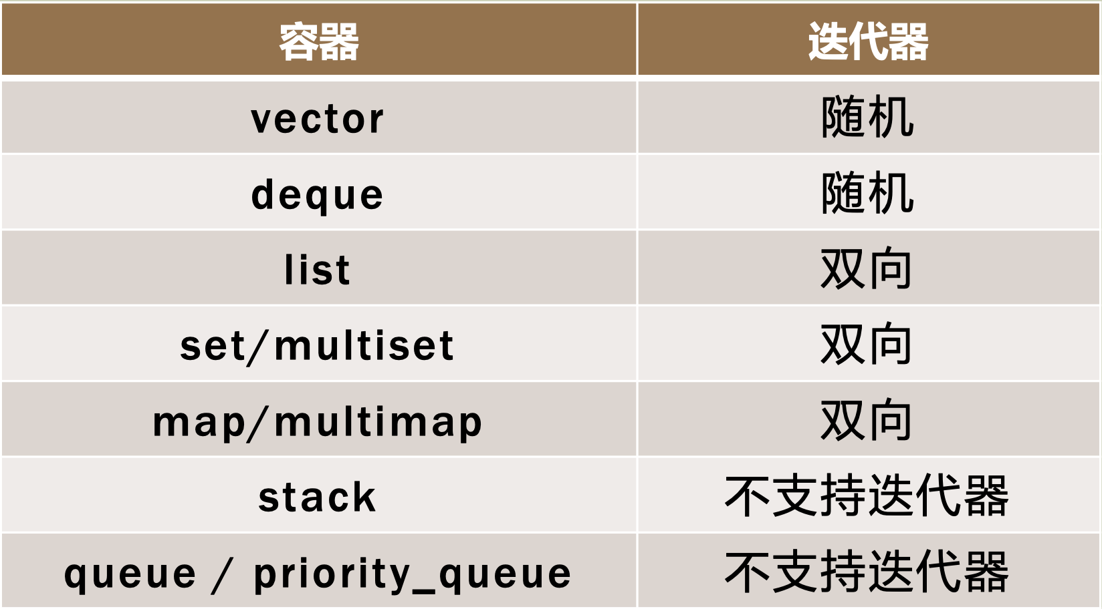
迭代器

Slide 35
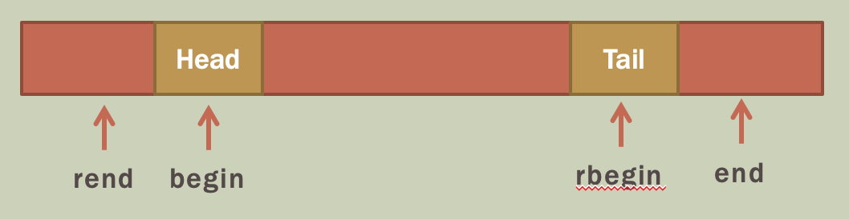
共有函数
begin 头迭代器
end 尾迭代器（stl都是前闭后开，所以这个地方相当于数组a[N]的N的地方，直接使用会数组越界）
rbegin 尾迭代器前一个
rend 头迭代器前一个
size 容器内元素的个数

Slide 36
vector
vector是一个可变长数组，可以动态的向其添加元素
声明：vector <class T> v;
迭代器：vector<class T>::iterator it;
访问规则：支持随机访问，即可以像数组一样O(1)访问任何一个位置的元素

Slide 37
内部函数
reverse 把vector反序
push_back 在末尾添加一个元素
pop_back 删除末尾的一个元素
insert 在某个位置插入
erase 删除某个位置的元素
clear 清空vector

Slide 38
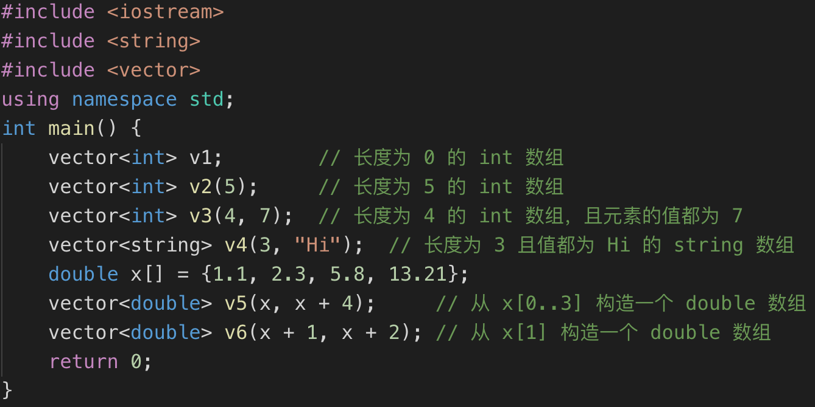
使用示例

Slide 39
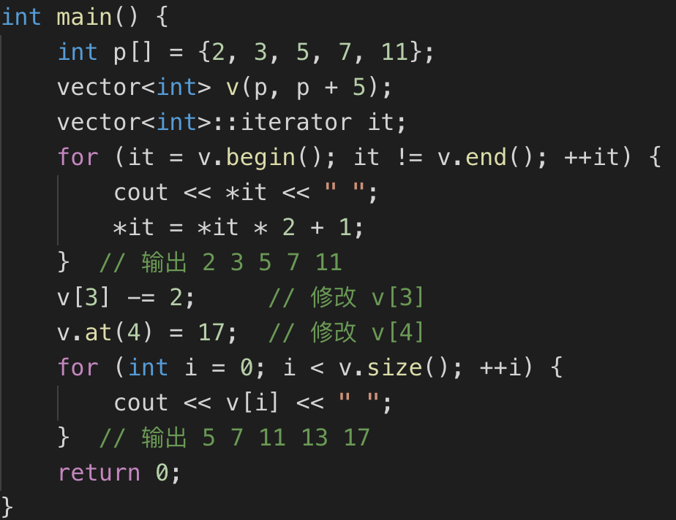
使用示例

Slide 40
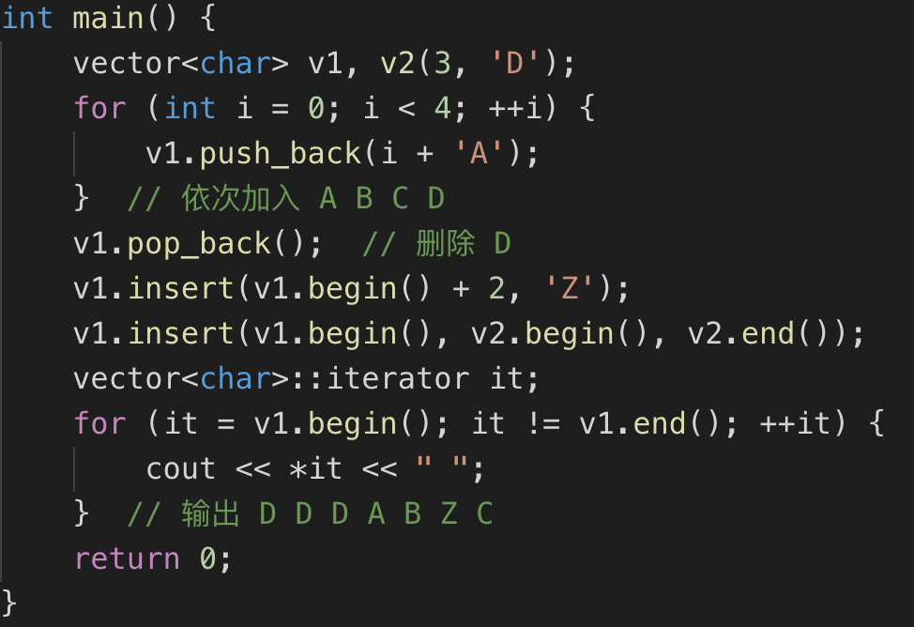
使用示例

Slide 41
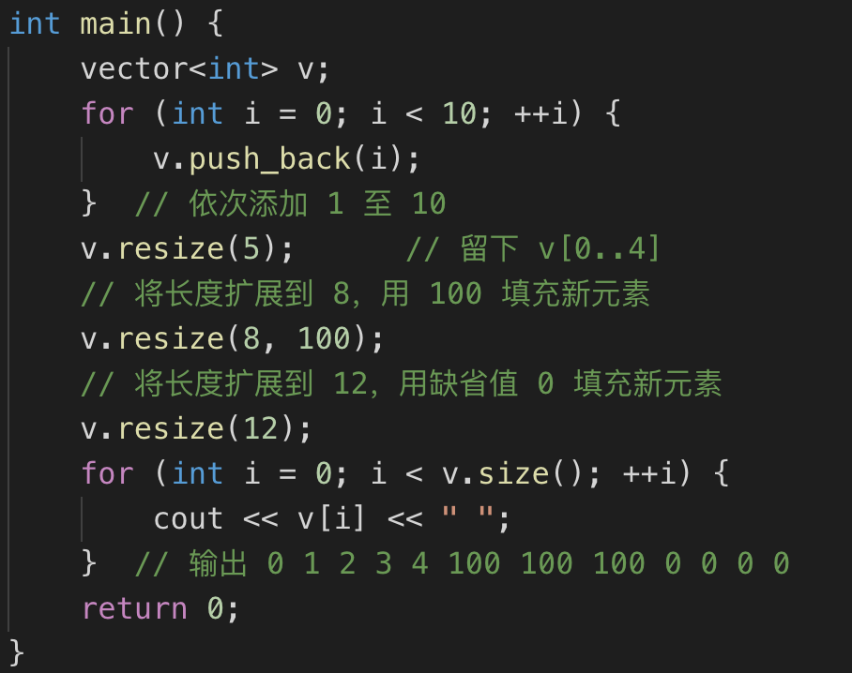
使用示例

Slide 42
用途
vector的用途多种多样
1.存图（当做邻接表来用）
2.按照时间存事件
etc…
其实主要利用vector动态开数组的功能，可以节省内存，只要是有一组性质相同的数据，都可以存到同一个vector里
相比于其他stl，vector的常数更小一点

Slide 43
queue
queue就是队列，和我们平时说的队列没什么区别，但是向其添加元素和删除元素，空间占用都是动态的
声明方法：queue <class T> q;
迭代器：queue没有迭代器，因为队列的设计我们只需要访问队首元素，不需要访问队列中所有的元素
访问规则：只能访问队首元素，或弹出队首元素
所以使用stl的队列不如自己用数组手写队列灵活，但是优点在于空间占用是动态的

Slide 44
queue
q.empty() 如果该容器是空，则返回true
q.size() 返回容器元素个数
q.front() 返回队首
q.push(x) 放入队尾
q.pop() 弹出队首

Slide 45
priority_queue
priority_queue的中文名是优先队列，它其实是一个堆
有了这个我们就不需要手写堆，可以直接使用，非常方便
注意这是个大根堆！
声明方法：priority_queue <class T> q;
迭代器：不支持迭代器
访问规则：只允许访问堆顶，弹出堆顶
访问堆顶复杂度为O(1),插入元素，弹出堆顶的复杂度为O(logn)

Slide 46
priority_queue
q.empty() 如果该容器是空，则返回true
q.size() 返回容器元素个数
q.top() 返回堆顶
q.push(x) 插入堆
q.pop() 弹出堆顶

Slide 47
stack
stack就是栈，和我们平时说的栈没什么区别，但是向其添加元素和删除元素，空间占用都是动态的
声明方法：stack<class T> s;
迭代器：stack没有迭代器
访问规则：只能访问栈顶元素，或弹出栈顶
同队列相同，使用stack不如自己用数组手写栈灵活，但是优点在于空间占用是动态的

Slide 48
stack
s.empty() 如果该容器是空，则返回true
s.size() 返回容器元素个数
s.top() 返回栈顶
s.push(x) 压栈
s.pop() 弹栈

Slide 49
set
set是一个集合，其内部不能含有重复元素，可以把它想象成一个数组，并且是按照小于号排好序的，其内部是用平衡树实现的
声明：set <class T> s;
迭代器：set<class T>::iterator it;
访问规则：不能通过下标访问，只能通过迭代器访问，并且不能通过迭代器修改其内部元素，如果想要修改需要删除它，然后插入一个新的。
迭代器是双向迭代器，只能自增或自减，表示该迭代器的前一个元素或后一个元素，每一次自增和自减的复杂度都是O(logn)的，n是容器的大小。

Slide 50
set
s.empty() 如果该容器是空，则返回true
s.size()返回容器元素个数
以上时间复杂度为O(1)
s.clear() 清空容器
以上时间复杂度为O(n)
s.insert(x) 插入x元素，会自动按照大小的相对顺序放到相应的位置
s.erase(x) or s.erase(it) 删除x元素（如果有的话），或者可以传入一个迭代器，删除其对应的元素
s.find(x) 查找x元素，返回其对应的迭代器，如果没有返回s.end()
s.lower_bound(x) 查找大于等于x的元素，返回其对应的迭代器，如果没有返回s.end()
s.upper_bound(x) 查找大于x的元素，返回其对应的迭代器，如果没有返回s.end()
以上时间复杂度为O(logn)

Slide 51
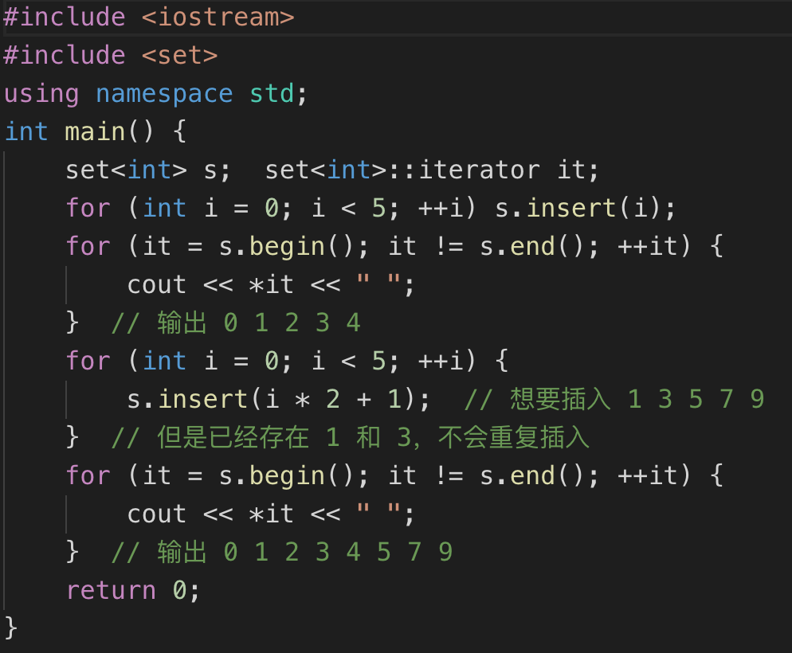
set

Slide 52
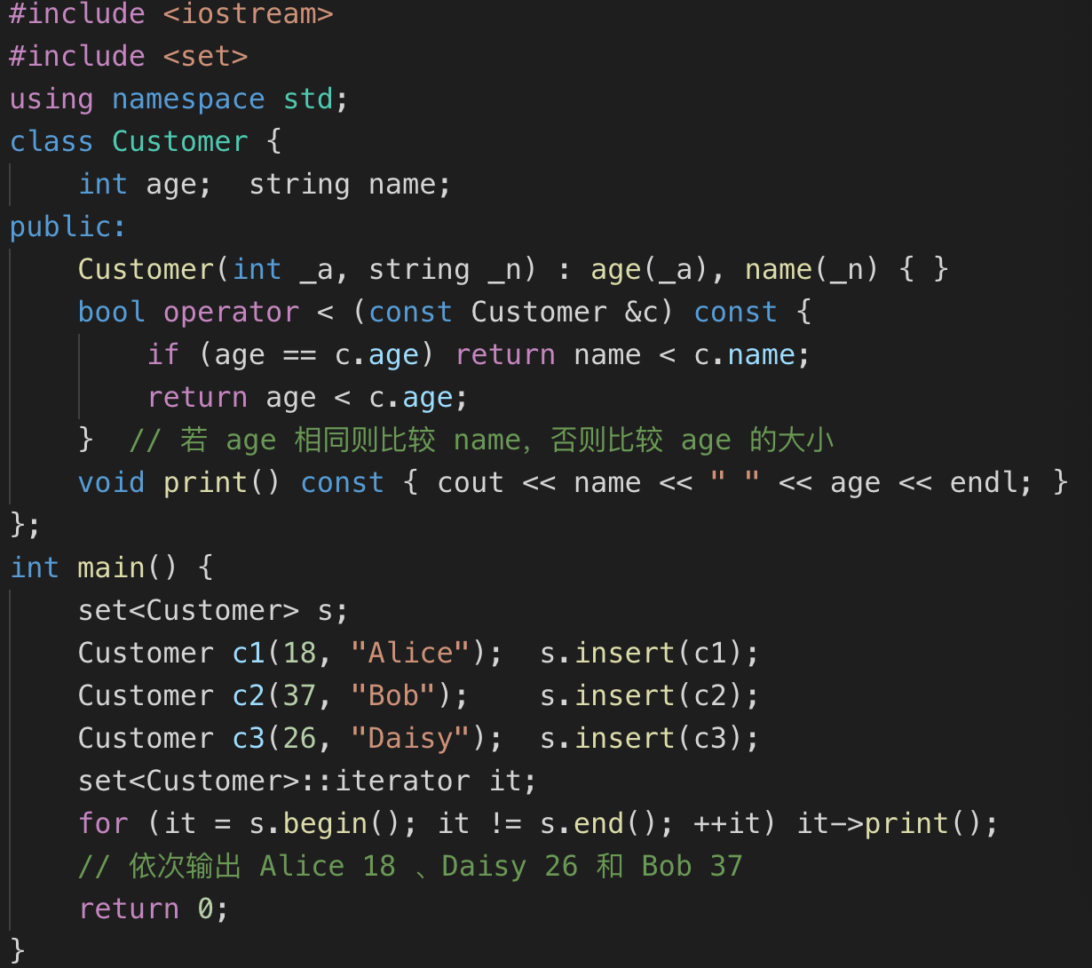
set

Slide 53
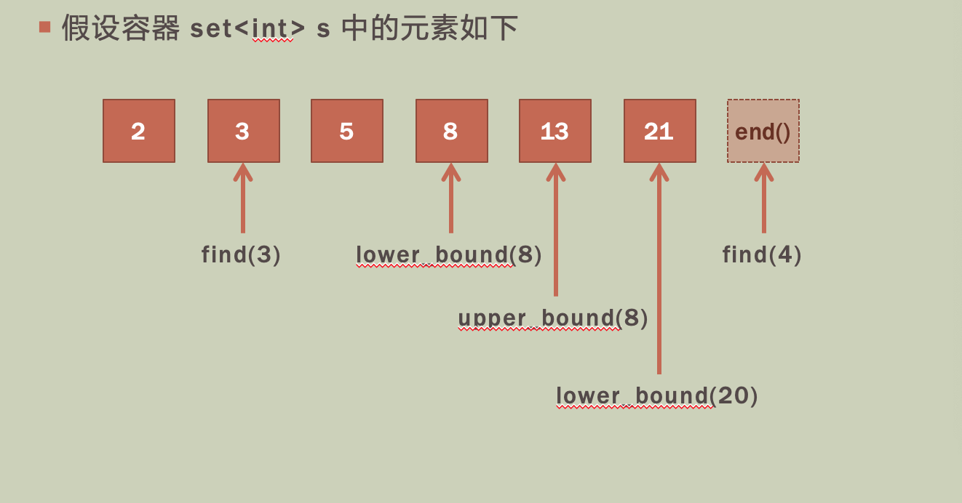
set

Slide 54
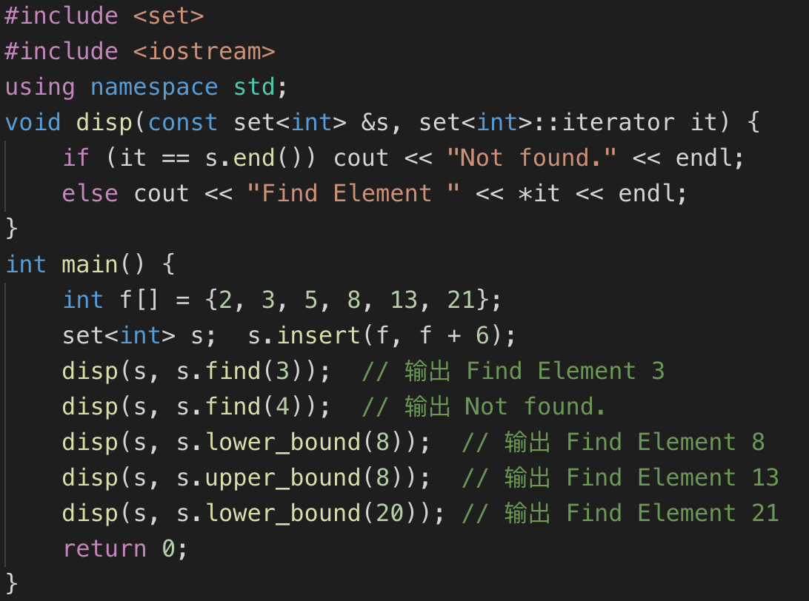
set

Slide 55
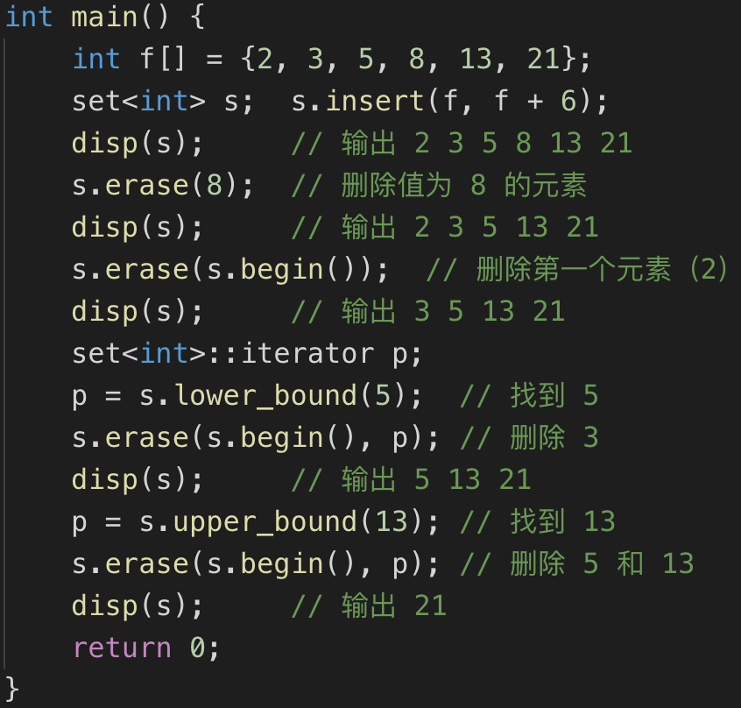
set

Slide 56
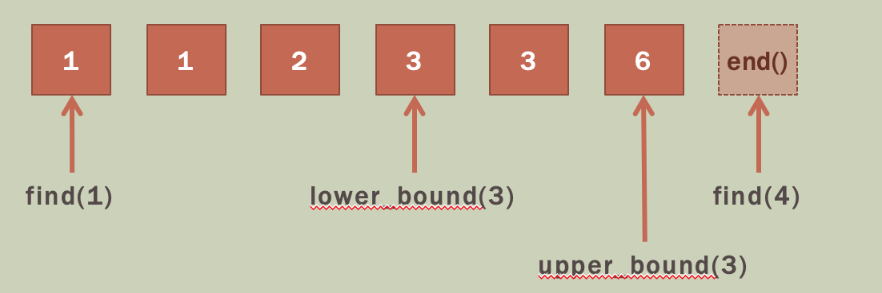
multiset
multiset在使用上与 set 基本一致，主要区别在于 multiset 允许插入值相同的元素
在使用 find() 查找时，会返回第一个等于该查找值的元素
在使用 erase() 删除等于某个值的元素时，会删除所有等于该值的元素
假设 multiset<int> s 中的元素如下

Slide 57
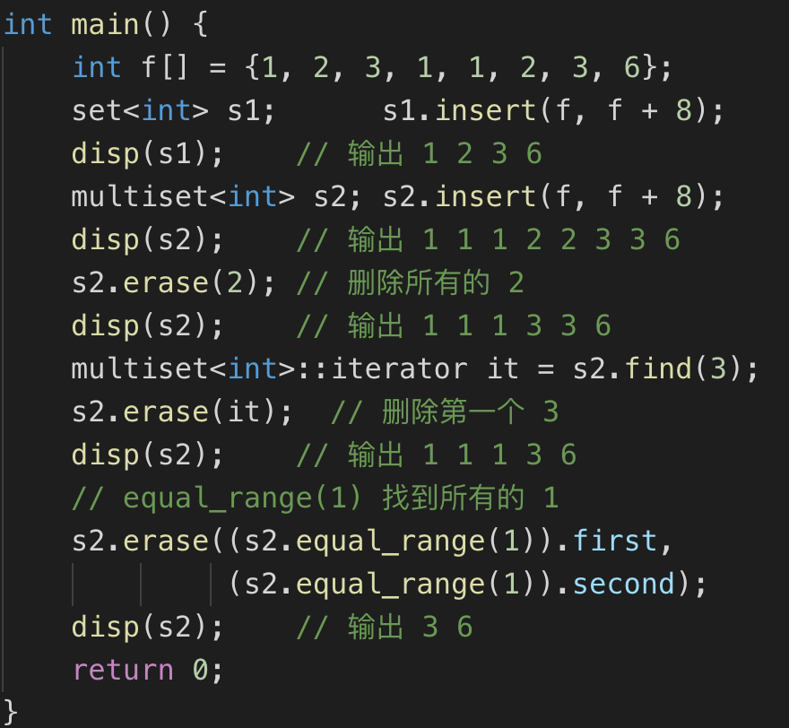
multiset

Slide 58
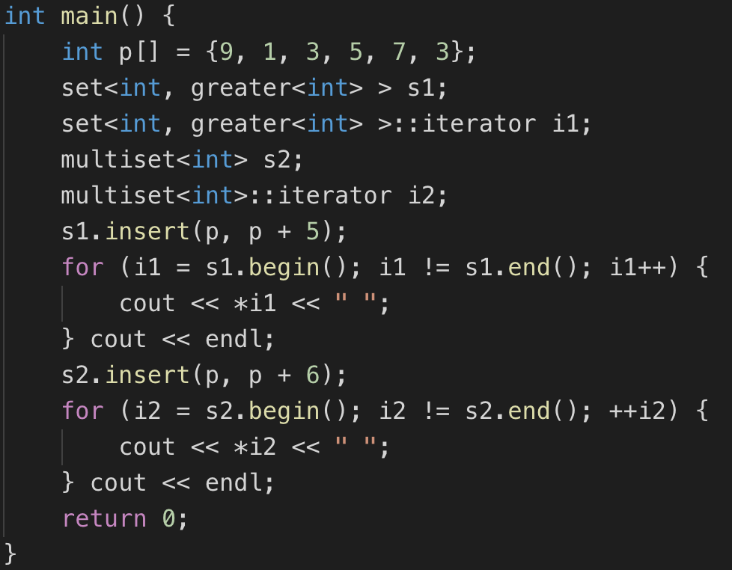
小练习

Slide 59
poj3481
题意定义了四种操作
1：表示有一个编号为k的顾客进入等待的队列，他的优先度为p。
2：处理优先度最高的顾客，并从等待队列中清除，输出其编号，队列为空输出0。
3：处理优先度最低的顾客，并从等待队列中清除，输出其编号，队列为空输出0。
0：表示操作结束。

Slide 60
bzoj1588
有 n 次操作，每次读入一个数，求在已经读入的数中找到与之差值最小的数。
n<=100000

Slide 61
bzoj1588
先查询读入的数是不是在 set 中出现过
若没有出现过，则求其前驱和后继
然后在 set 中插入该数

Slide 62
bzoj4165
定义和谐矩阵为长不小于 Mina 且宽不小于 Minb 的矩阵，矩阵的权值为整个矩阵内所有数的和。
给定一个长为 N，宽为 M 的矩阵 A，求它的所有和谐子矩阵中权值第 K 小的矩阵，并输出它的权值。
Input：
第 1 行为五个正整数，分别为 N , M , Mina , Minb , K，相邻两个数用一个空格分隔。
接下来的 N 行，每行 M个用一个空格分隔的数，表示给定的矩阵 A。
1 <= N,M <=1000， 1 <= Mina <= N, 1 <= Minb <= M,1 <= K <= 250000 ，矩阵 A 内每个数均为不超过 3000 的非负整数

Slide 63
bzoj4165
我们把所有最小矩阵扔进最小堆里，每次取出堆顶x
x对应着一个和谐矩阵，它可以在上下左右四个方向扩展出4个和谐矩阵，这些矩阵都满足题意，且是包含x的最小的四个矩阵
把这四个放进堆里即可，这样拿出的第k个矩阵即为所求
这里扔进堆里的时候需要判重，每个矩阵是否重复只需要看四个角的坐标是否一样，开一个结构体利用set判重即可

Slide 64
map
map是一个映射表，其内部也是用平衡树实现的,里面存放元素的是 pair<class T1,class T2>，为了区分pair里两个类型，用T1和T2区分。
可以把map看做一个下标可以是任意固定类型的数组，其可以通过“下标”访问。
声明方法：map <class T1,class T2> m;
迭代器：map<class T1,class T2>::iterator it;
访问规则：可以通过下标访问，使用方法和数组类似，但是要注意通过下标访问一次的复杂度不是O(1)，是O(logn)
迭代器是双向迭代器，只能自增或自减，表示该迭代器的前一个元素或后一个元素，每一次自增和自减的复杂度都是O(logn)的，n是容器的大小。

Slide 65
map
m.empty() 如果该容器是空，则返回true
m.size()返回容器元素个数
以上时间复杂度为O(1)
m.clear() 清空容器
以上时间复杂度为O(n)
m[x]=y，等价于m.insert(make_pair(x,y));
m.insert(x) 这里x是pair<T1,T2>类型，插入x元素，即m[x.first]=x.second;
m.erase(x) or m.erase(it) 这里x是pair<T1,T2>类型，删除x元素（如果有的话），或者可以传入一个迭代器，删除其对应的元素
s.find(x) 这里x是T1类型，查找x元素，返回其对应的迭代器，如果没有返回s.end()
s.lower_bound(x) 这里x是T1类型，查找大于等于x的元素，返回其对应的迭代器，如果没有返回s.end()
s.upper_bound(x) 这里x是T1类型，查找大于x的元素，返回其对应的迭代器，如果没有返回s.end()
以上时间复杂度为O(logn)

Slide 66
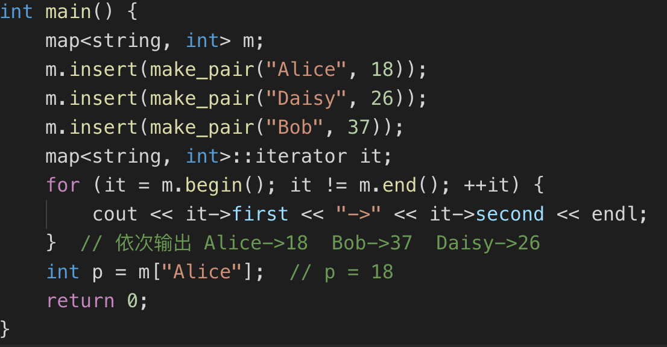
map

Slide 67
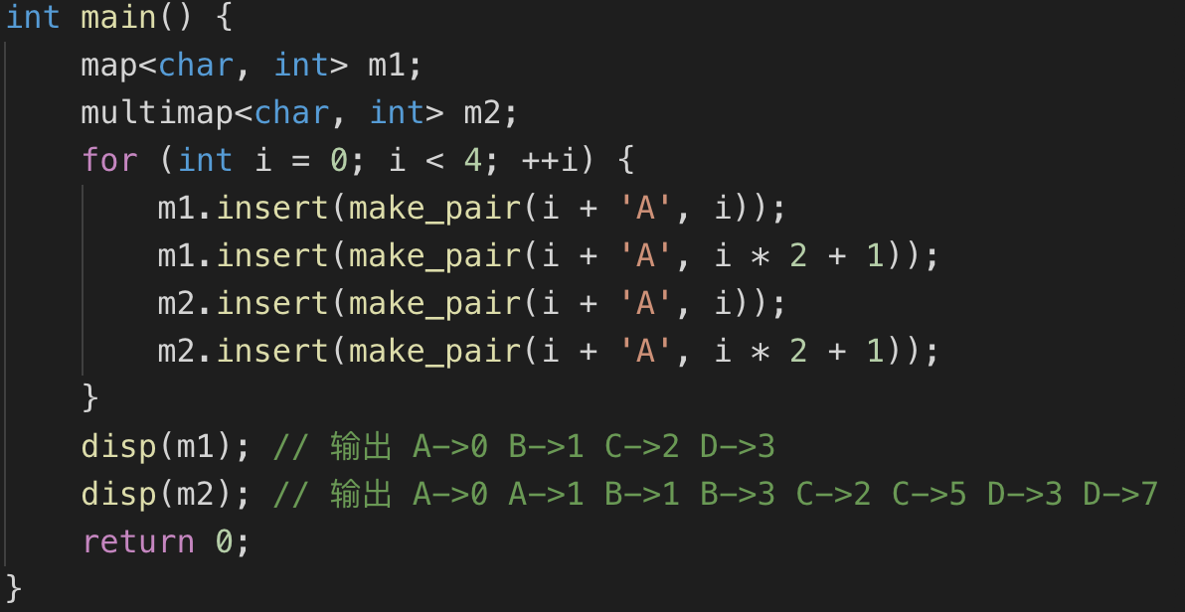
map

Slide 68
数据结构的启发式合并
启发式合并用于数据结构间的合并
大部分数据结构在设计时没有考虑如何合并，所以没有很好的合并效率
但是我们可以通过一种思路，以相较于数据结构本身的复杂度多一个logn的复杂度来实现任何一种数据结构的合并，这就是启发式合并
其实启发式合并的想法非常简单，并查集保证复杂度需要两点：第一路径压缩，第二按秩合并，这里的启发式合并和按秩合并完全相同
启发式合并是指，两个数据结构在合并时，将size较小的那个中的每个元素暴力的插入size较大的那个中，这样做将n个元素最终启发式合并成一个数据结构的复杂度是O(n*logn*该数据结构一次插入的复杂度)
复杂度证明……

Slide 69
bzoj4919
给定一棵n个节点的有根树，编号依次为1到n，其中1号点为根节点。每个点有一个权值v_i。
你需要将这棵树转化成一个大根堆。确切地说，你需要选择尽可能多的节点，满足大根堆的性质：对于任意两个点i,j，如果i在树上是j的祖先，那么v_i>v_j。
请计算可选的最多的点数，注意这些点不必形成这棵树的一个连通子树。
1<=n<=200000

Slide 70
bzoj4919
发现这其实就是在求树上的最长上升子序列，考虑我们在求树为一条链时的情况
从前往后扫，并且使用了一个单调队列，只有当后一个节点严格大于队列中最大的元素的时候，才可以把这个元素新加进去，如果不是严格大于，我们会二分单调队列中第一个大于等于它的元素，然后将它替换
当我们把这种方法运用到树上的时候，发现同样也是成立的，只需要把一个节点的所有子节的单调队列全部合并之后，再像之前那样的做法，添加这个元素就可以了。
对于合并的过程我们使用启发式合并，并且每次合并之后删除这个set。

Slide 71
algorithm
algorithm是stl中一些算法的模板
常用的一些算法包括：
sort 排序
unique 去重
lower_bound/upper_bound 在有序数组中查找大于等于/大于x的第一个元素
next_permutation/prev_permutation 下一个/上一个排列
random_shuffle /随机打乱
min/max 较大/较小
push_heap/pop_heap/make_heap/sort_heap/is_heap 堆相关
binary_search 二分查找
nth_element 第k大

Slide 72
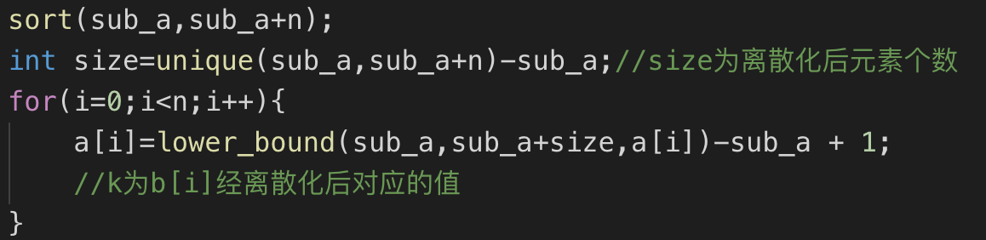
离散化
离散化是在不改变数据相对大小的条件下，对数据进行相应的缩小。例如：原数据：1,999,100000,15；处理后：1,3,4,2；
91054与52143的逆序对个数相同。
利用stl实现离散化

Slide 73
线段树

Slide 74
线段树
线段树（Segment Tree）是一棵二叉搜索树，树上每个节点代表一个区间[a,b]
同一层的节点所代表的区间，相互不会重叠
同一层节点所代表的区间，加起来是个连续的区间
对于每一个非叶结点所表示的结点[a,b]，其左儿子表示的区间为 [a,(a+b)/2]，右儿子表示的区间为[(a+b)/2+1,b](除法去尾取整)
叶子节点表示的区间长度为1

Slide 75
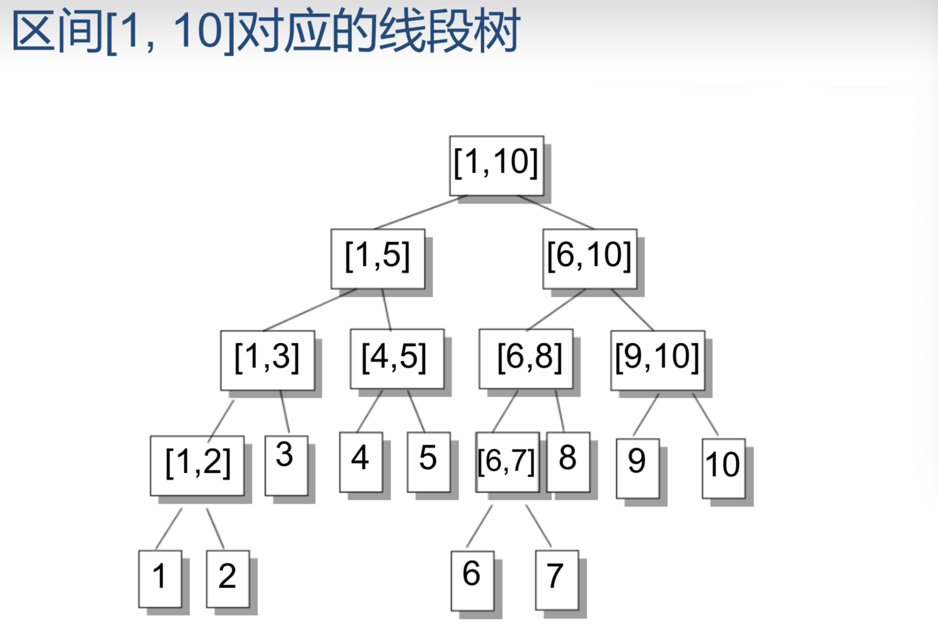
图例

Slide 76
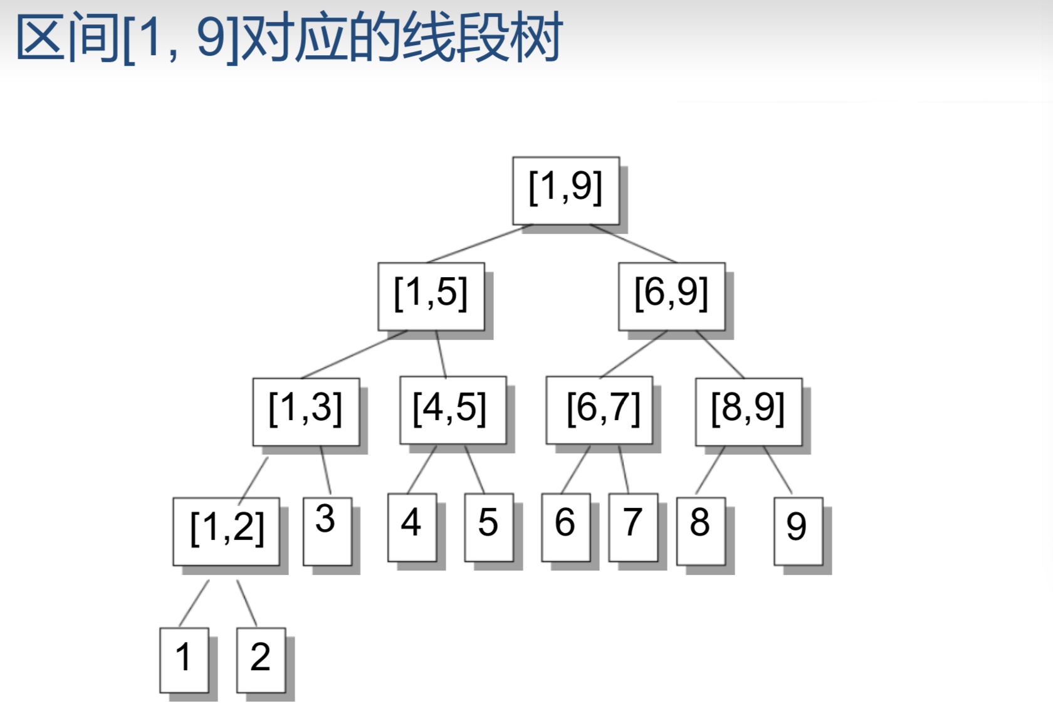
图例

Slide 77
线段树的性质
用二分的方法构造线段树。若根节点对应的区间是[a,b]，则最多二分 log2(b-a+1)次(向上取整)就会分到叶子节点，不能再分。因此线段树深度为:log2(b-a+1)+1 (向上取整)
叶子节点的数目和根节点表示区间的长度相同
线段树节点要么0度，要么2度。因此若叶子节点数目为N,则线段树总结点数目为2N-1。
线段树除了最底下一层，其它层节点都是满的。

Slide 78
线段树的操作
核心操作：区间分解
若线段树根节点对应区间为[a,b]，给定区间[c,d] ( a <= c,d <= b) , 区间分解，就是找出一些节点，这些节点对应的区间互相不重叠，且加起来正好是[c,d]
从根节点开始，递归进行区间分解
走到节点[L,R]时，如果要分解的的区间就是[L,R]，则找到一 个终止节点
如果不是，则: 取mid=(L+R)/2;
看要分解的区间与[L,mid]或[mid+1,R]哪个有交集，就进入哪个区间进行进一步分解。有可能两个区间都进入

Slide 79
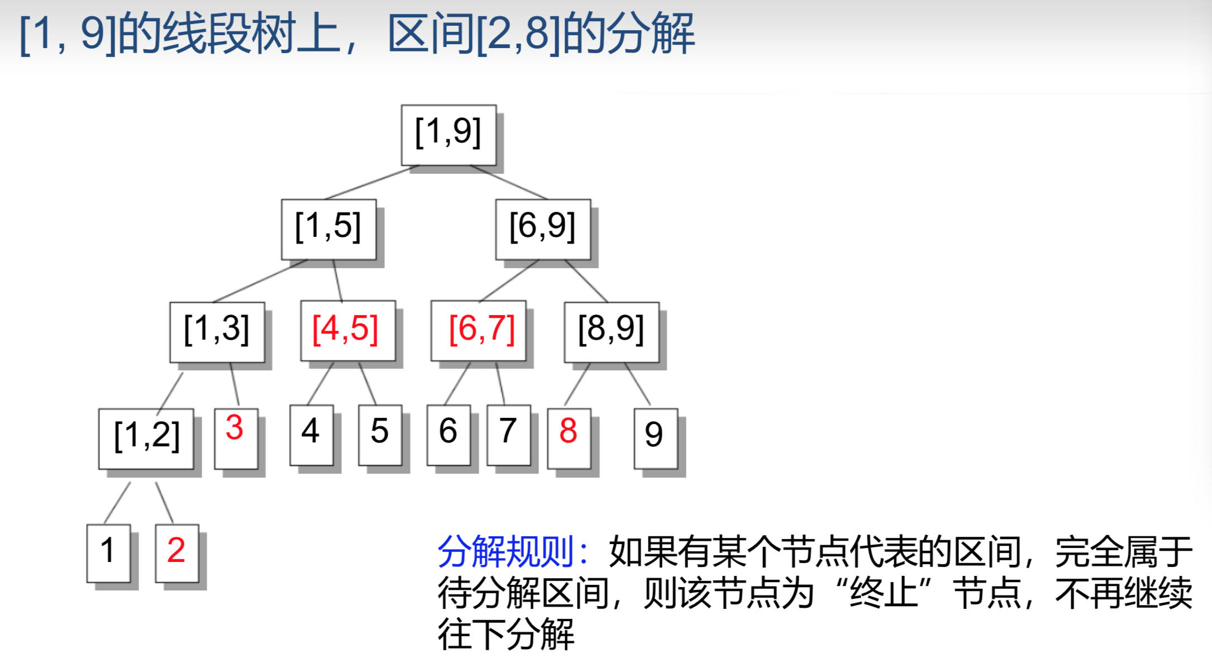
图例

Slide 80
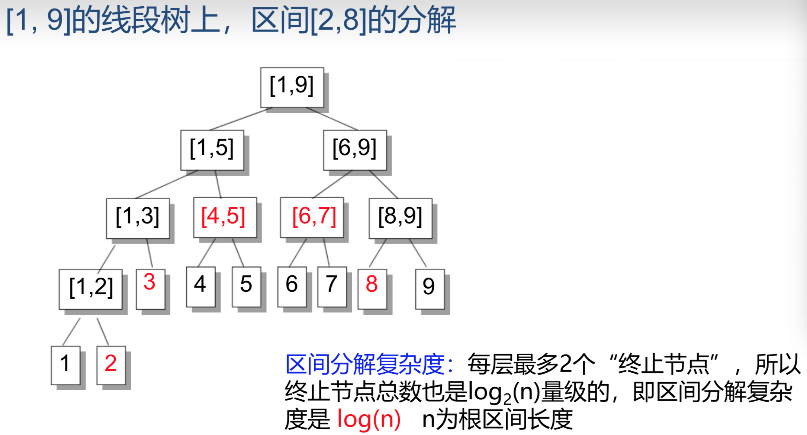
图例

Slide 81
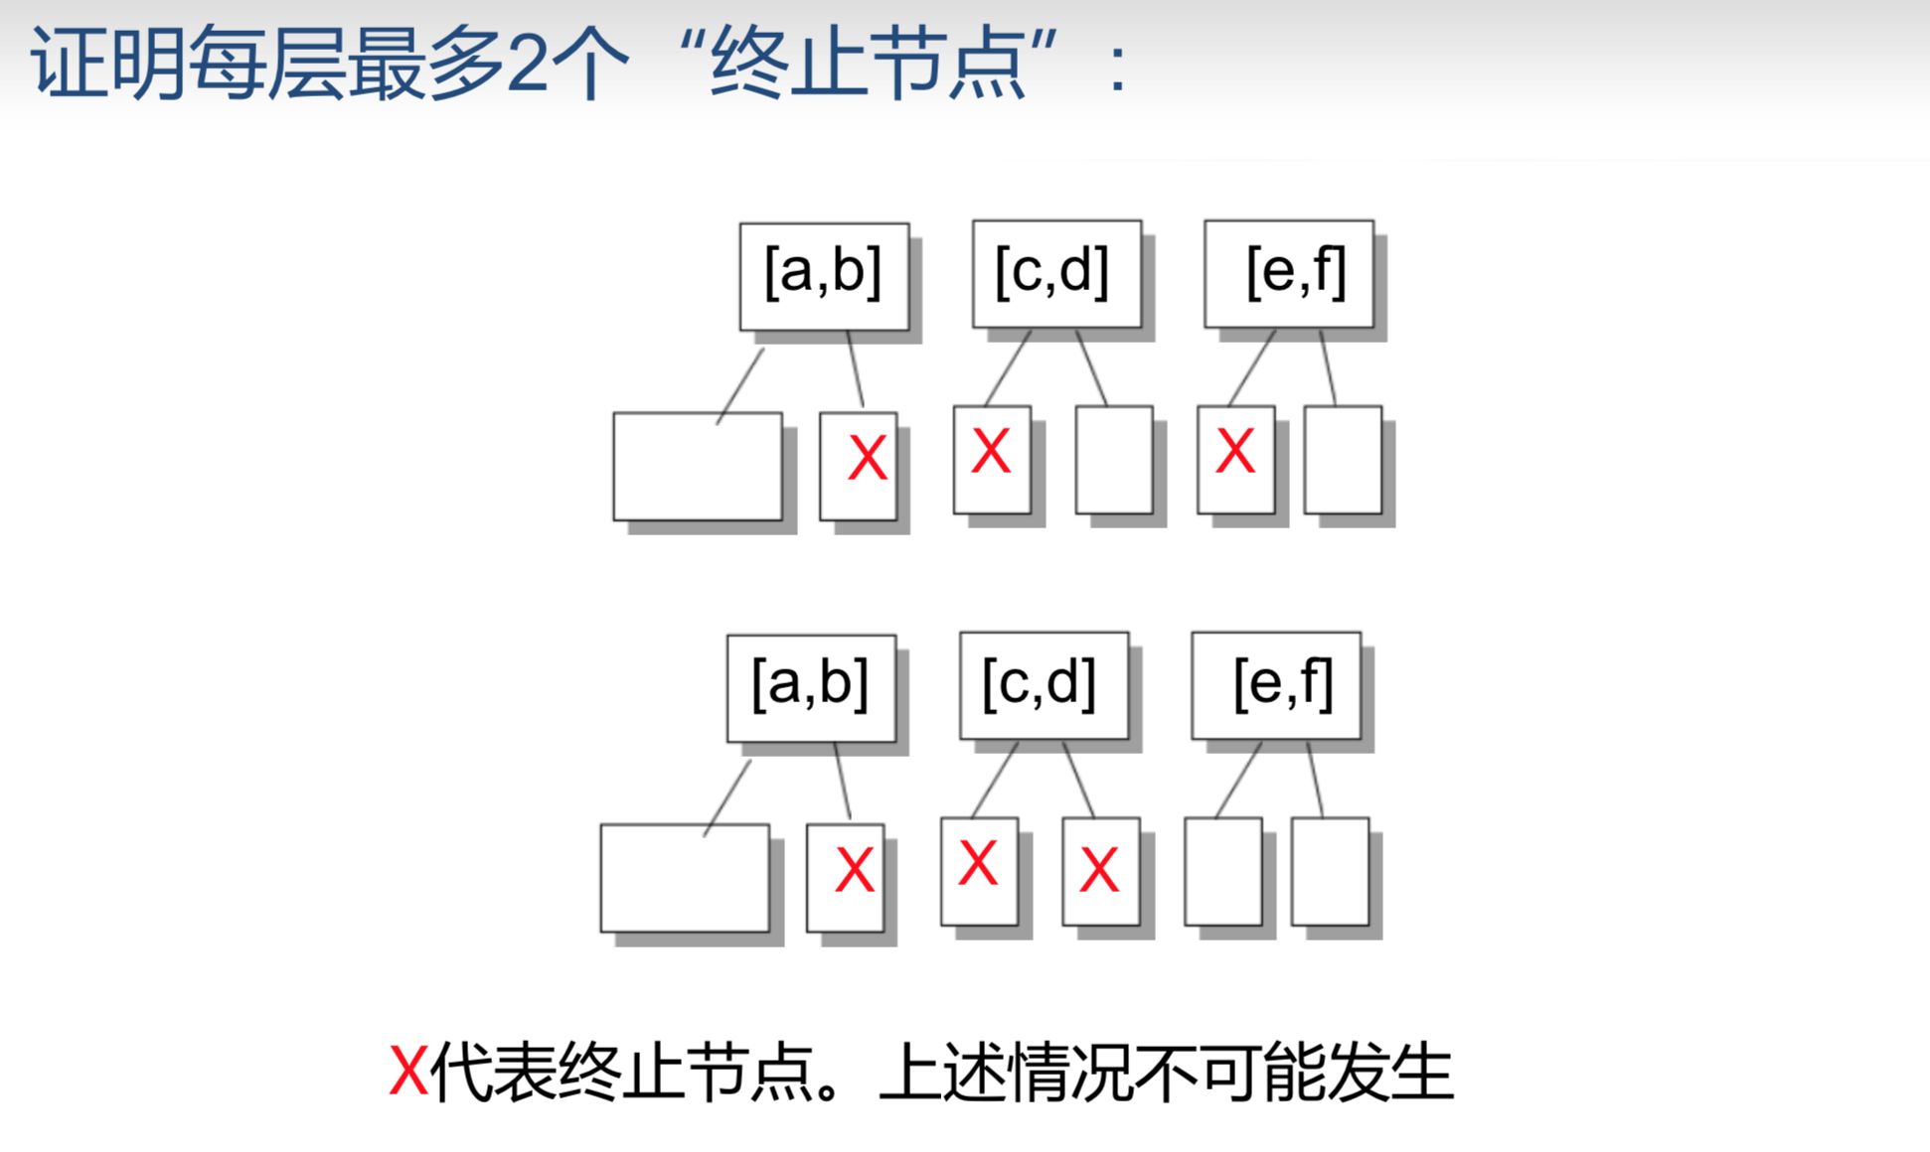
图例

Slide 82
使用思想
在线段树的每个节点，即它对应的每个区间上维护我们需要的信息
对于区间查询，将区间分解为若干完整的小区间，提取这些小区间的信息，然后进行区间合并
所以线段树维护的内容需要支持快速区间合并
对于单点修改，即从根节点开始不断二分走到叶子节点，修改其记录的内容，然后递归回溯时，父亲的信息由两个儿子的信息更新即可，这里也可以看出要求维护的信息可以支持快速区间合并（例如区间和，区间极值）

Slide 83
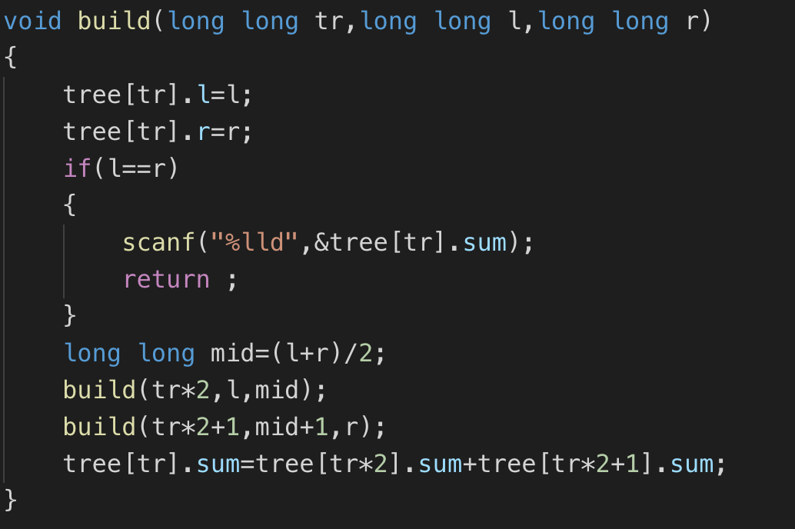
代码

Slide 84
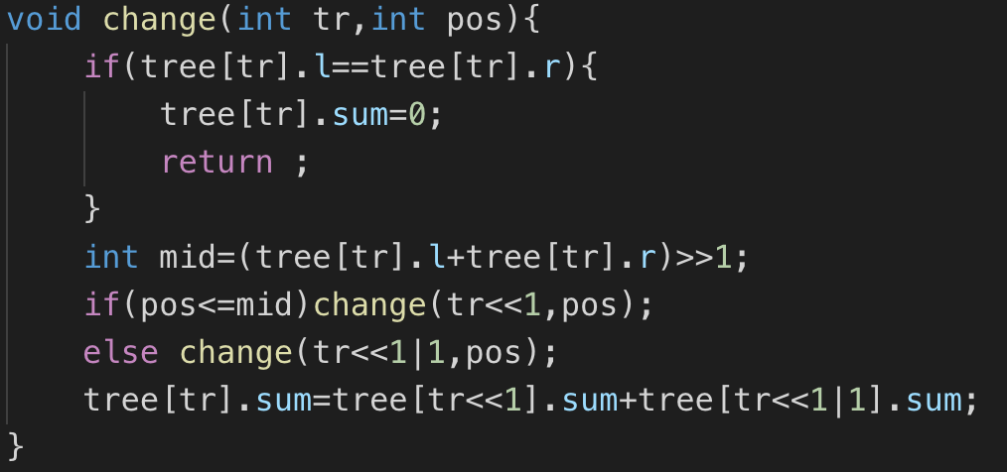
代码

Slide 85
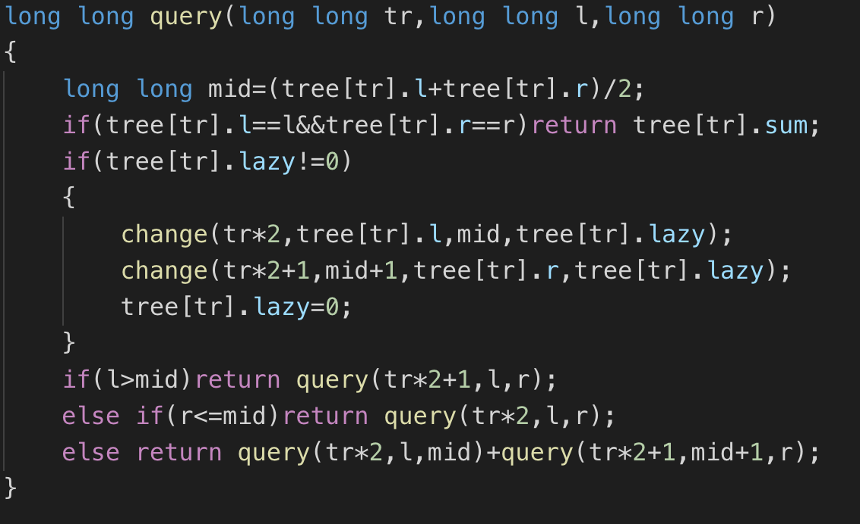
代码

Slide 86
poj3264
给定Q (1 ≤ Q ≤ 50,000)个数A1,A2 ... AQ，多次求任一区间[i,j]中最大数和最小数的差。

Slide 87
poj3264
分别维护区间的最大值和最小值

Slide 88
poj3468
给定n个数，要你支持两种操作：
1：给区间[L,R]中所有数加一个数
2：询问区间[L,R]的所有数的和
n<=10^5,m<=10^5

Slide 89
poj3468
这个题是经典的线段树区间修改，区间查询的问题
对于区间修改可以看做对一堆数的单点修改，但是如果枚举每一个点单点修改复杂度和区间长度相关，肯定无法接受
这时我们要利用区间的性质
在区间修改时也将区间分解为若干小区间，对于小区间直接修改其维护的信息
这时候依然有一个问题，如果我修改了一个节点，对应的区间是[1,3]，查询[1,4]没问题，但是如果查询[1,1]呢？这时候你会发现[1,3]虽然修改了，但是[1,1],[2,2],[3,3]并没有真正的修改，修改的信息停留在了[1,3]，这时候我们要将这个信息传递下去，引入一个概念叫做lazy标记

Slide 90
poj3468
在我们对区间进行修改之后，要在这里打一个lazy标记，表示这里曾经修改过，但是下面的内容没有修改
如果我们接下来要拜访其下面的内容，就要调用修改函数，把这个lazy标记下放，这样可以保证收集到的信息都是最新更新过的
这样在修改时需要维护这个区间本身的信息和lazy信息，需要注意lazy的更新
在查询时要时刻判断是否有lazy标记，如果有就先调用修改函数将lazy下放，然后再继续进行需要做的查询

Slide 91
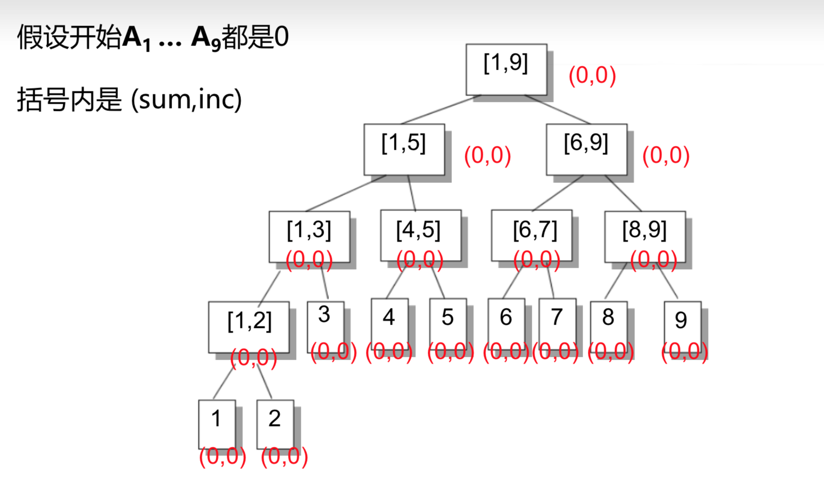
思路图例

Slide 92
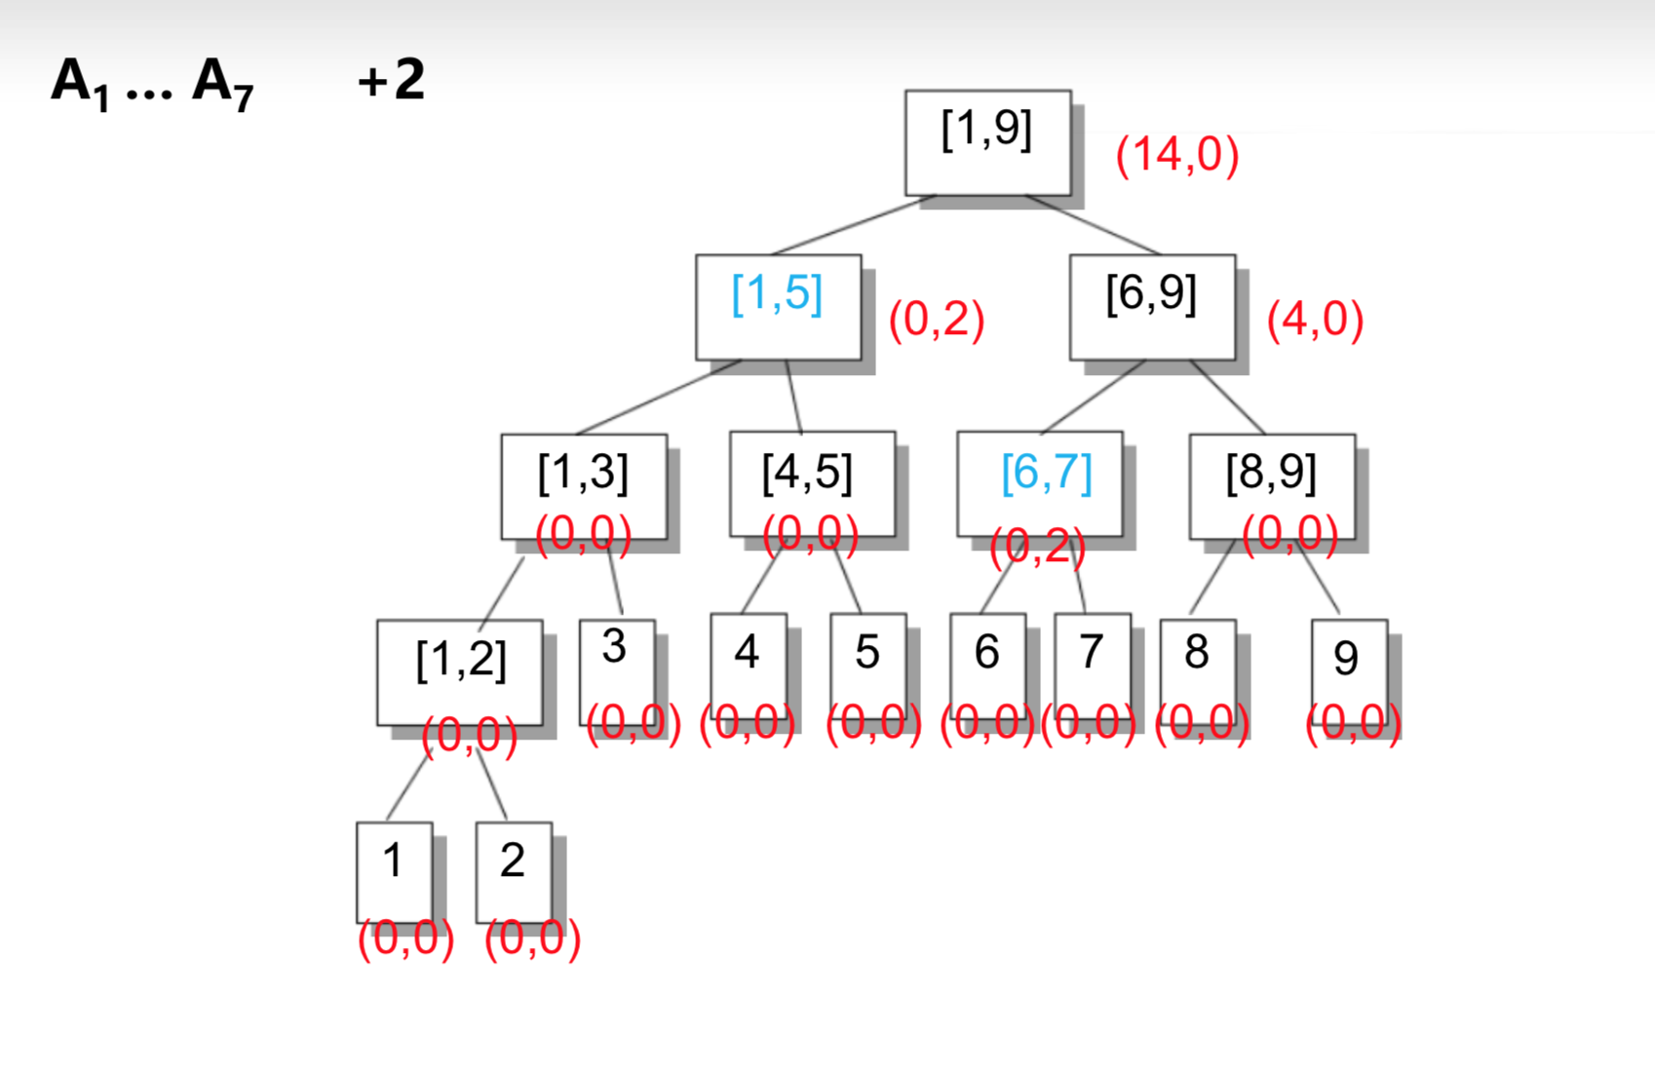
思路图例

Slide 93
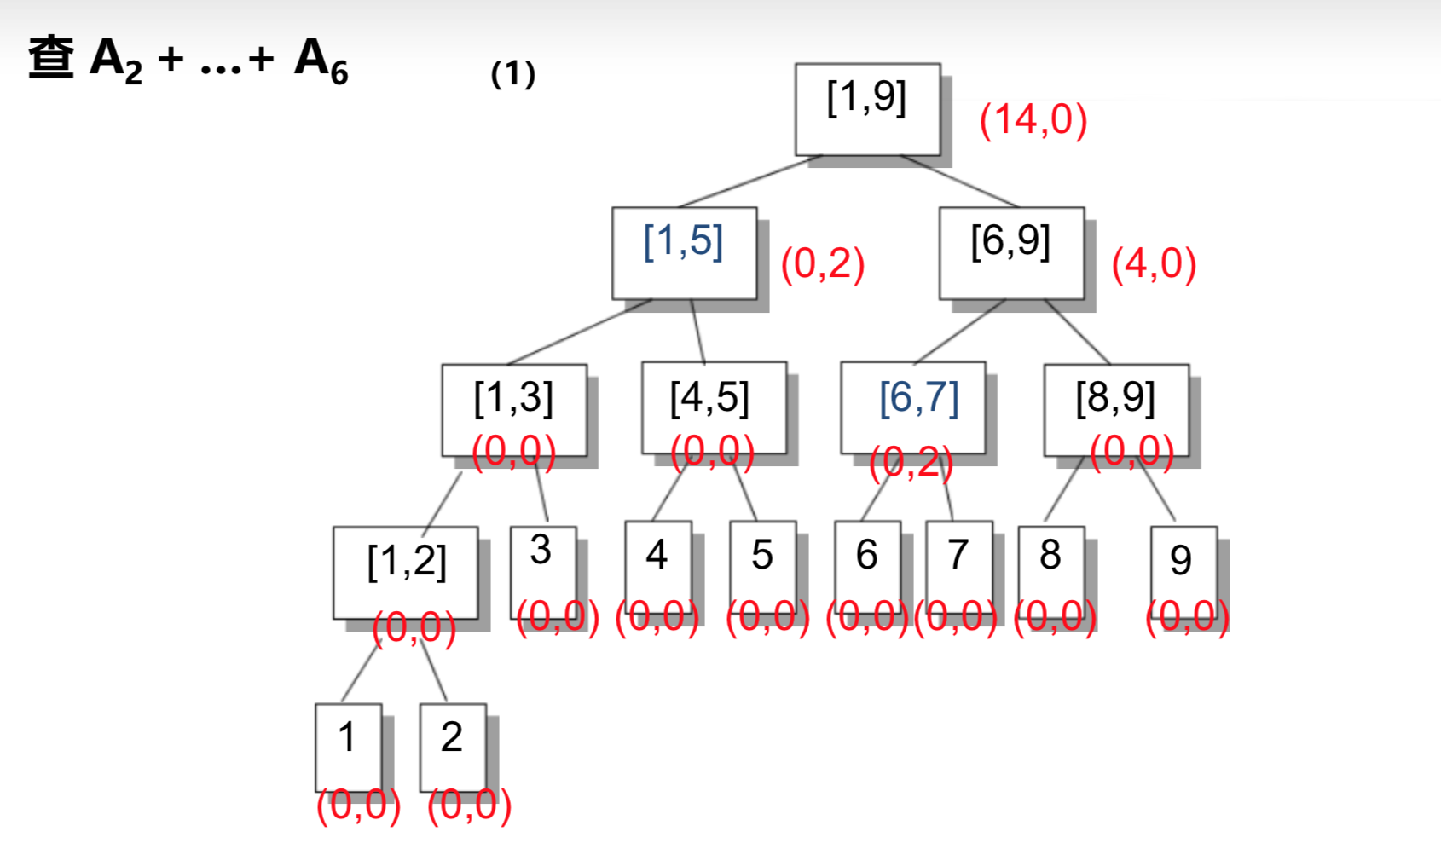
思路图例

Slide 94
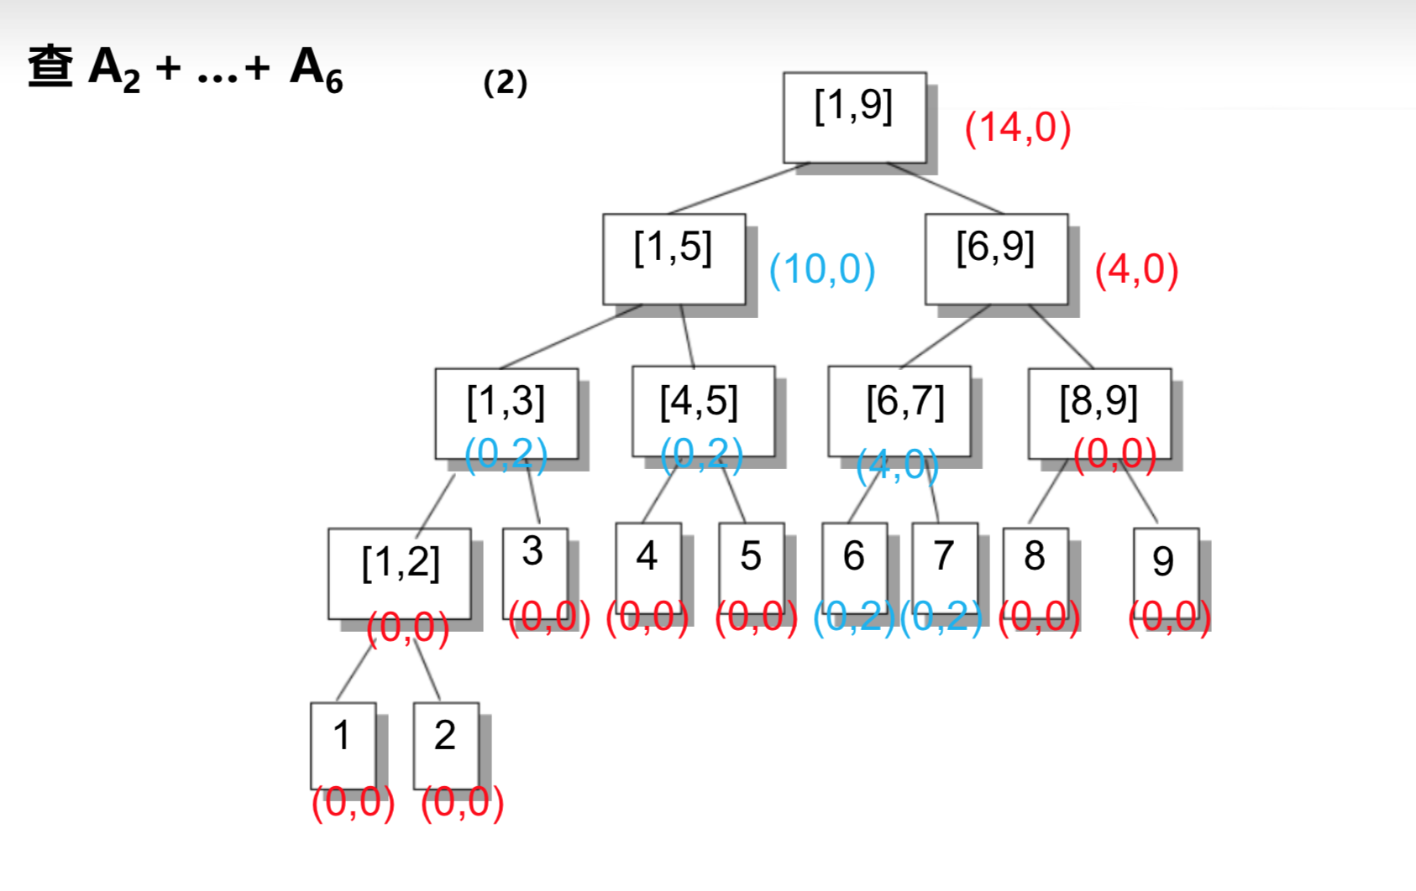
思路图例

Slide 95
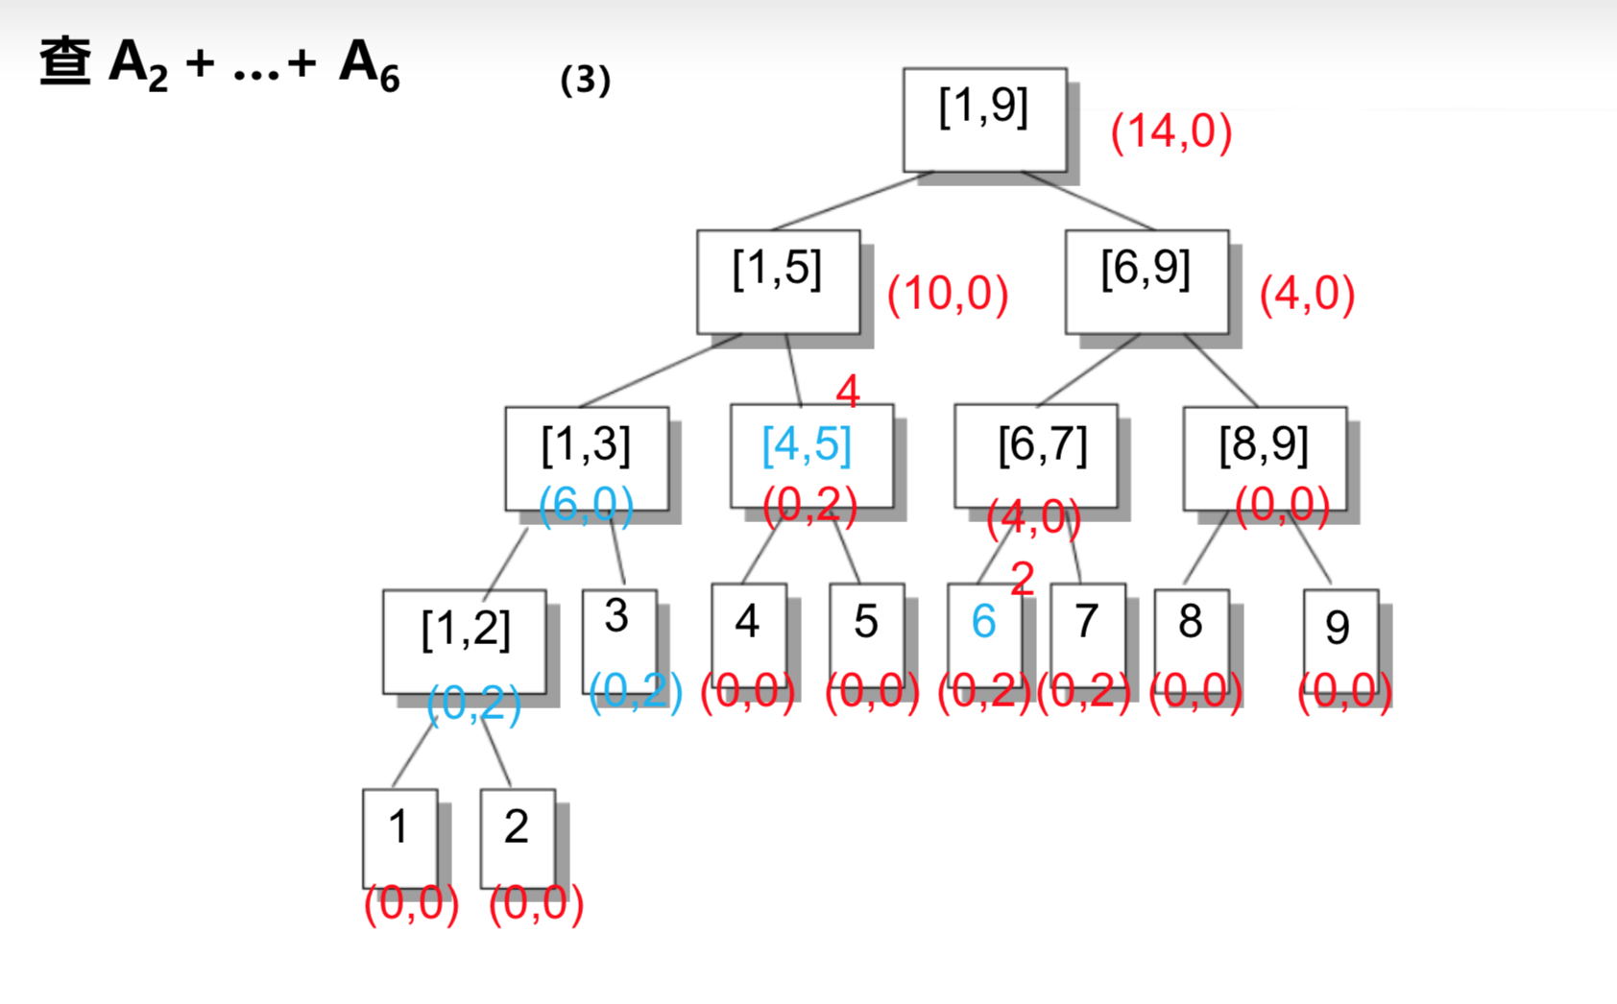
思路图例

Slide 96
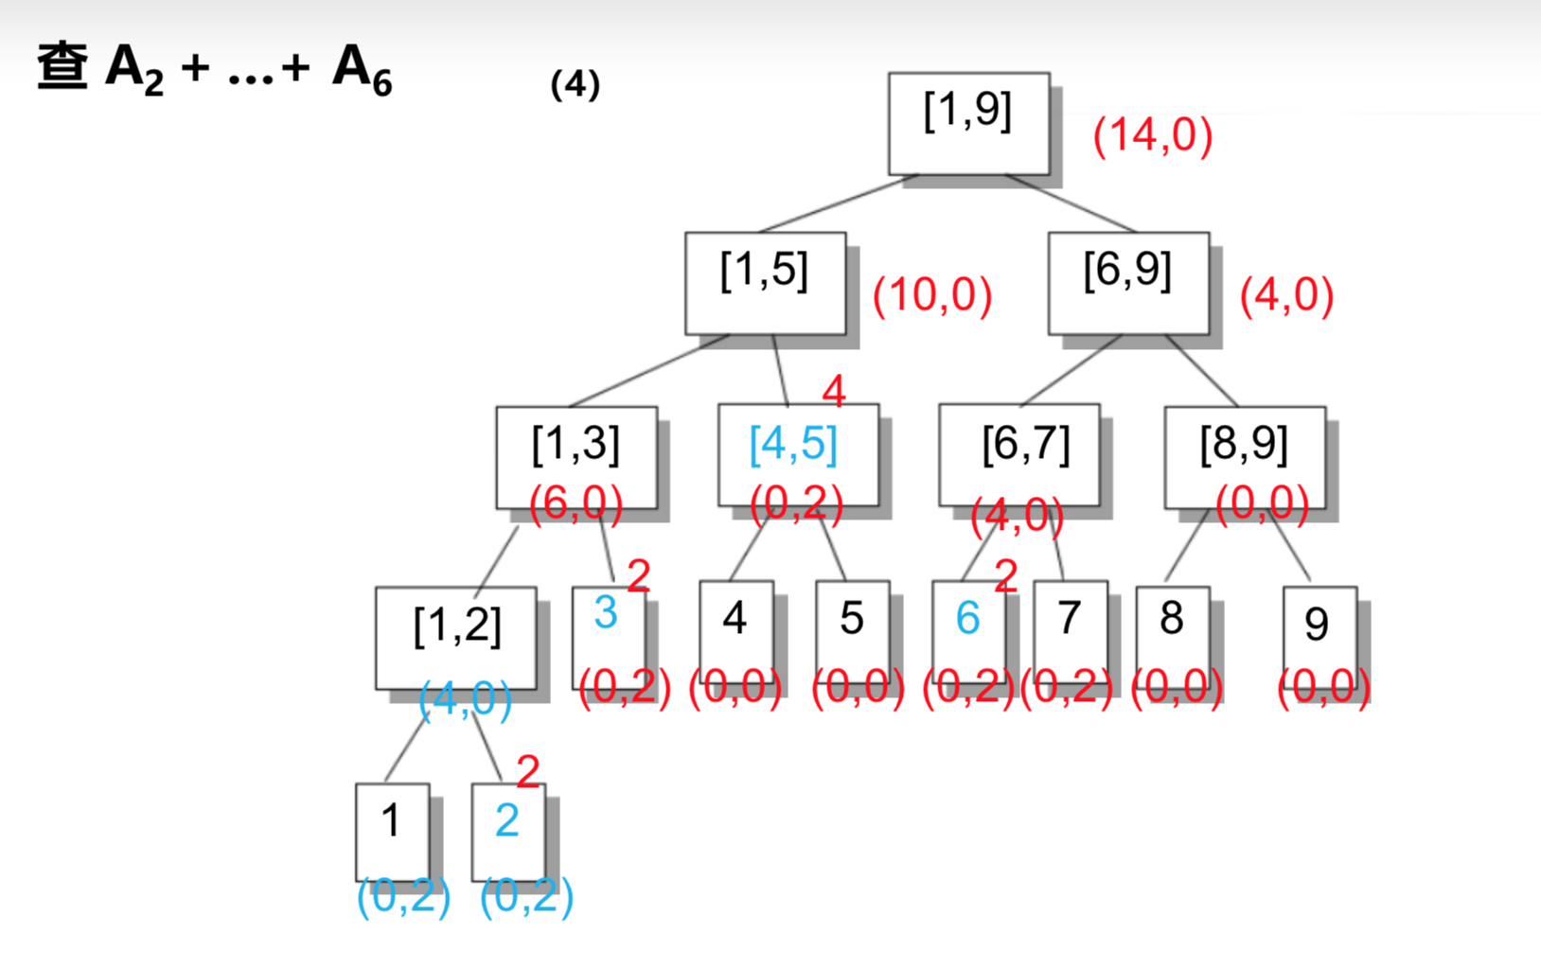
思路图例

Slide 97
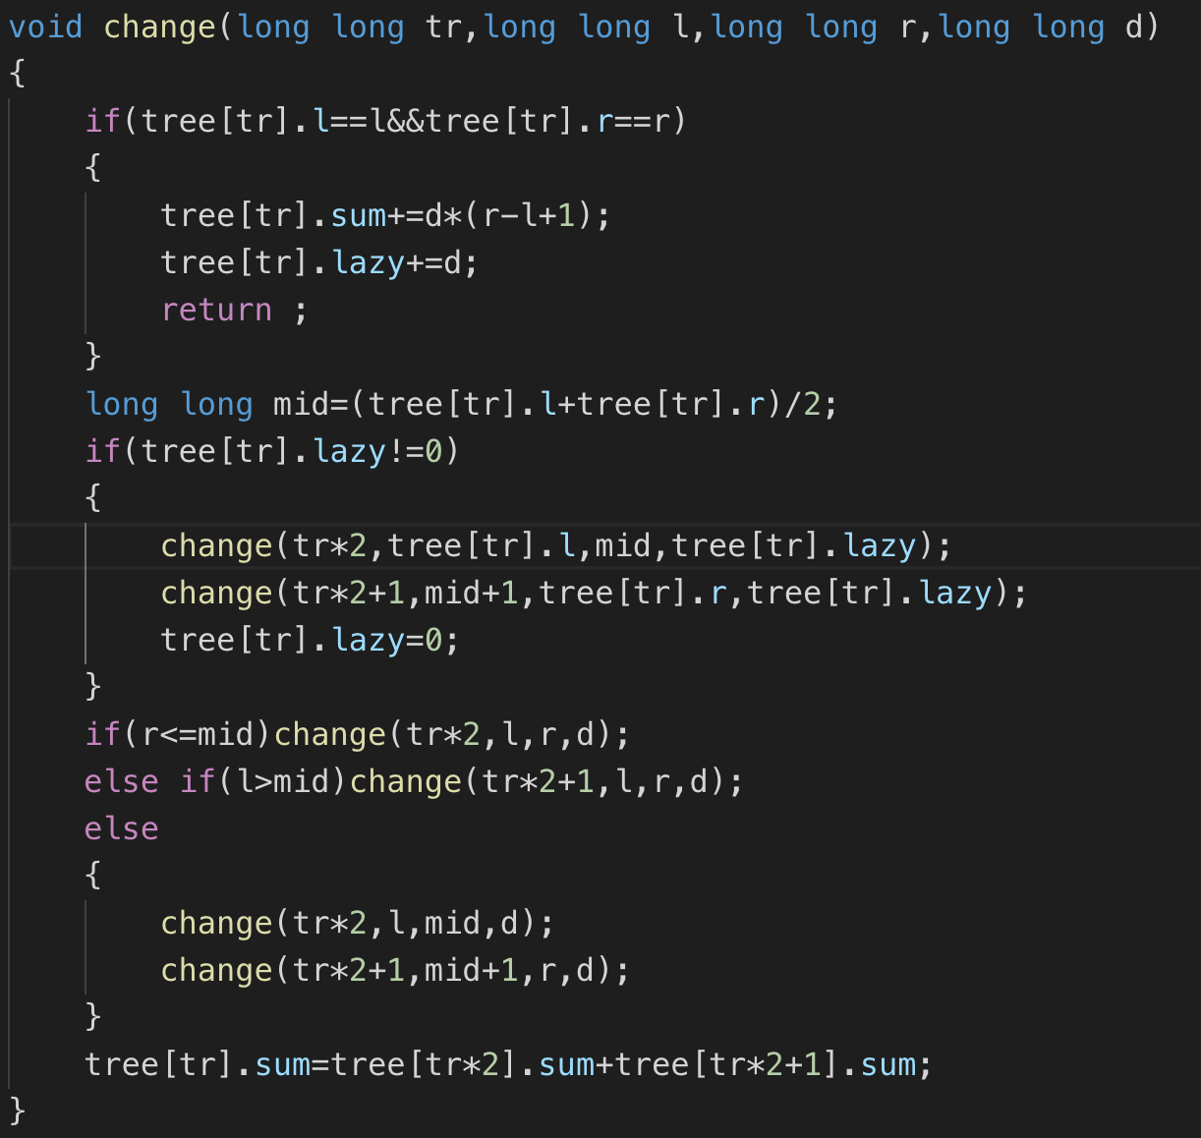
代码

Slide 98
代码

Slide 99
codechef DGCD
长度为 n 的数组，支持两种操作:
1.区间 [L,R] 增加常数 c。
2.求区间 [L,R] 内的最大公约数。
数据范围：1 ≤ n, Q ≤ 100000

Slide 100
codechef DGCD
经过观察不难得出 gcd(a, b, c, d) = gcd(gcd(a, b), gcd(c, d))，满足区 间加法，故可以利用线段树求解。
但题目要求支持区间增减，直接套用区间修改的线段树，似乎并不 能很快计算出增加后的区间最大公约数是如何变化的。

Slide 101
codechef DGCD
根据欧几里得辗转相减得到 gcd(a, b) = gcd(a, b − a)，可以归纳得出 gcd(a1,a2,...,an) = gcd(a1,a2 − a1,a3 − a2,...,an − an−1)。
查询区间 [L,R] 相当于 gcd(aL, gcd(aL+1 − aL, . . . , aR − aR−1))。 用两个线段树，一个维护原数列的值，一个维护差分数列
(b1 = a2 −a1,b2 = a3 −a2 ...,bn−1 = an −an−1)的 gcd。
区间增加 c，原数列 a 上是普通的区间 [L, R] 修改，单点查询位置 L;差分数列 b 上是第 L − 1 项增加 c，第 R 项减去 c，按照最基本的单位置修改，区间查询 [L, R − 1] 即可。将两部分的查询结果作一个 gcd 就是最终答案。
注意 L = R 的边界情况。

Slide 102
bzoj1798
长度为 n 的数组，支持三种操作:
1 区间 [L,R] 内的数乘 c。
2 区间 [L,R] 内的数加 c。
3 求区间 [L,R] 内的和。
1 ≤ n, Q ≤ 100000

Slide 103
bzoj1798
需要维护两个延迟标记 mul 和 add。
该结点区间乘 c 时，乘法标记需要乘 c，加法标记需要乘 c，sum 值也需要乘 c。
该结点区间加 c 时，加法标记需要加 c，sum 值也需要加 c。
标记下放时，先下放乘法标记，用乘法标记的值乘上子结点区间原来的 sum，并更新子结点区间的乘法标记和加法标记; 再下放加法标记，用加法标记的值加上子结点区间的 sum，并更新子结点区间的加法标记。
时间复杂度 O((n + Q) log n)。

Slide 104
最大连续子段和
长度为 n 的数组，支持两种操作:
修改某个位置的值。
求区间 [L,R] 内的最大连续子序列和。
1 ≤ n, Q ≤ 100000
问题的关键在于如何记录区间的信息使之能满足区间加法。
显然只记录每个区间的最大连续子序列和无法进行区间合并。
想要写最大连续子段和可以写poj3667，题意稍有变化

Slide 105
最大连续子段和
考虑维护以下四个信息:
从区间左端点开始的最大连续子序列和。
从区间右端点开始的最大连续子序列和。
整体区间的和。
区间的最大连续子序列和。
这四个信息可以互相利用进行区间合并。 时间复杂度 O((n + Q) log n)。

Slide 106
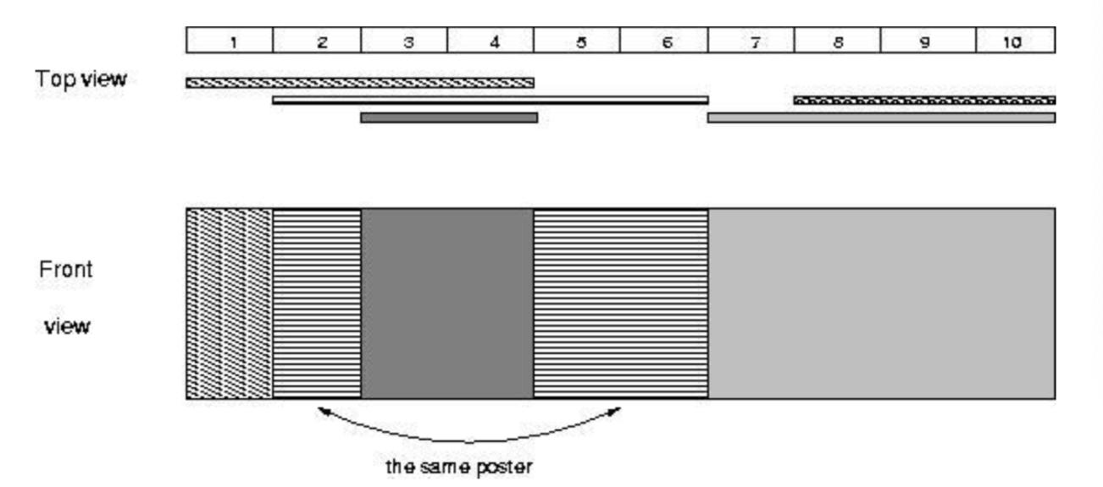
poj2528
给定一些海报，可能互相重叠，告诉你每个海报宽度(高度都一样)和先后叠放次序，问没有被完全盖住的海报有多少张。
海报最多10,000张，但是墙有10,000,000块瓷砖长。海报端点不会落在瓷砖中间。

Slide 107
poj2528
思路:依次贴上一张张海报，每贴一张海报，就询问这张海报有没有被全部遮住(假设贴海报的过程和现实可以不同，也可以先贴上面的，再贴下面的)
贴的顺序如何选择?
关键: 插入数据的顺序 ------ 从上往下依次插入每张海报，这样后插入的海报不可能覆盖先插入的海报，因此插入一张海报时，如果发现海报对应的瓷砖有一块露出来，就说明该海报部分可见。
时间复杂度: nlogn (n为海报数目)

Slide 108
poj2528
如果每个叶子节点都代表一块瓷砖，那么线段树会导致MLE，即单位区间的数 目太多。
实际上，由于最多10,000个海报，共计20,000个端点，把这些端点离散化，映射成1~20000即可。
简单离散化会有反例，举一个简单的例子
1 5
1 2
4 5
事实上这三张海报都可以看到，但是离散化后可能认为1 5无法看到，这时候要做一点小操作，把每个端点左面和右面的点一块放入离散化的数组中，这样如果两个端点间本来有空位，那么离散化后有空位的性质没有改变，就不会有bug

Slide 109
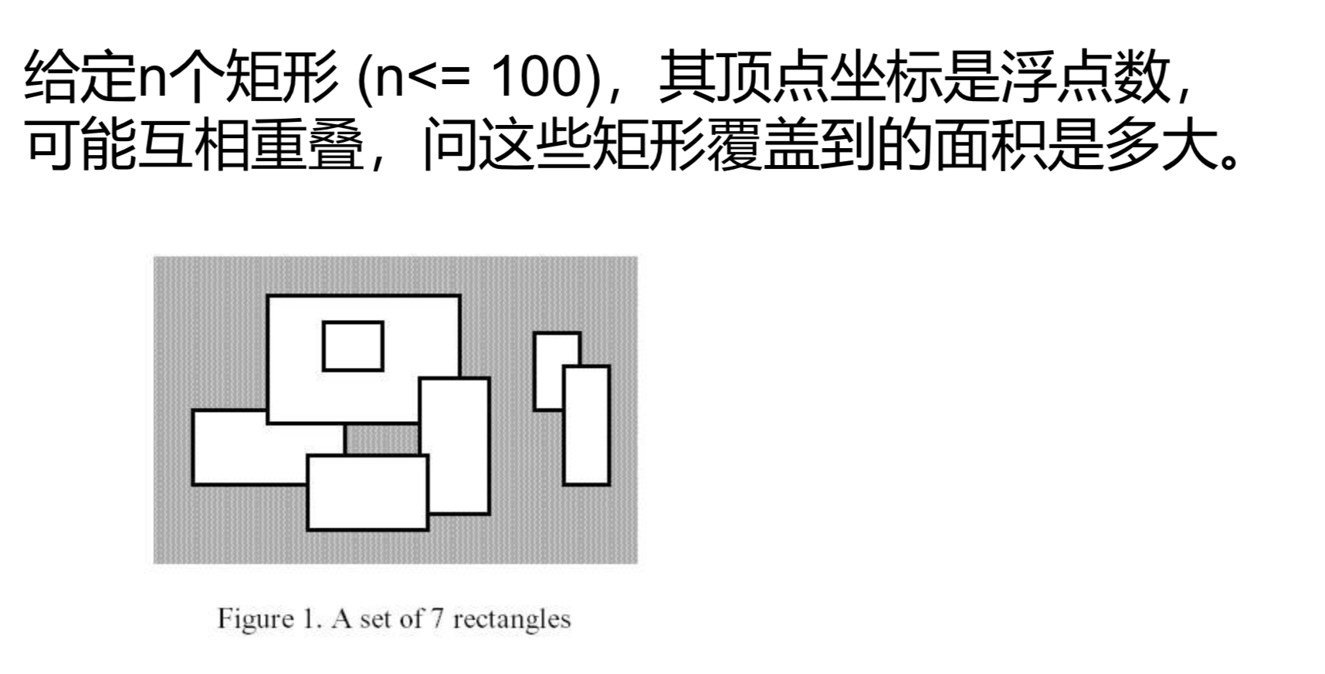
poj1151

Slide 110
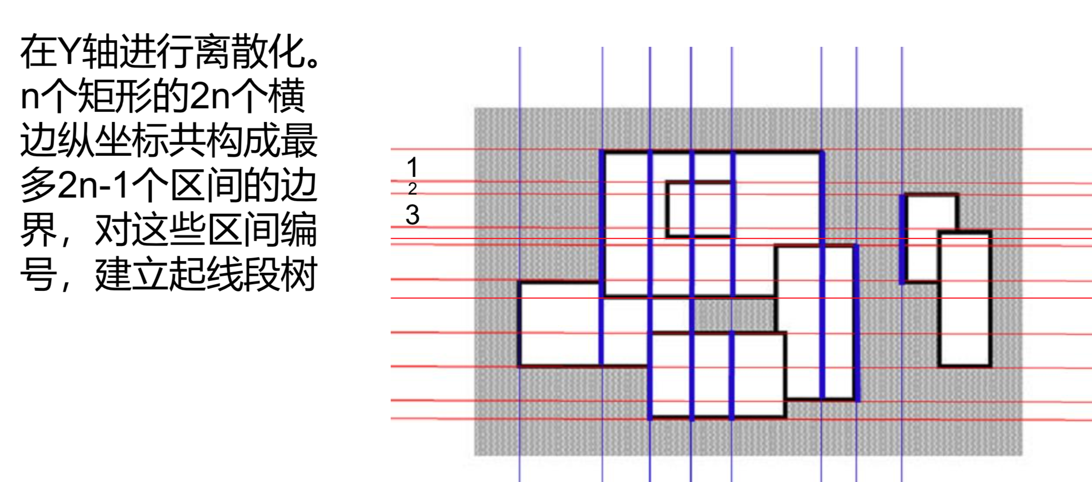
poj1151

Slide 111
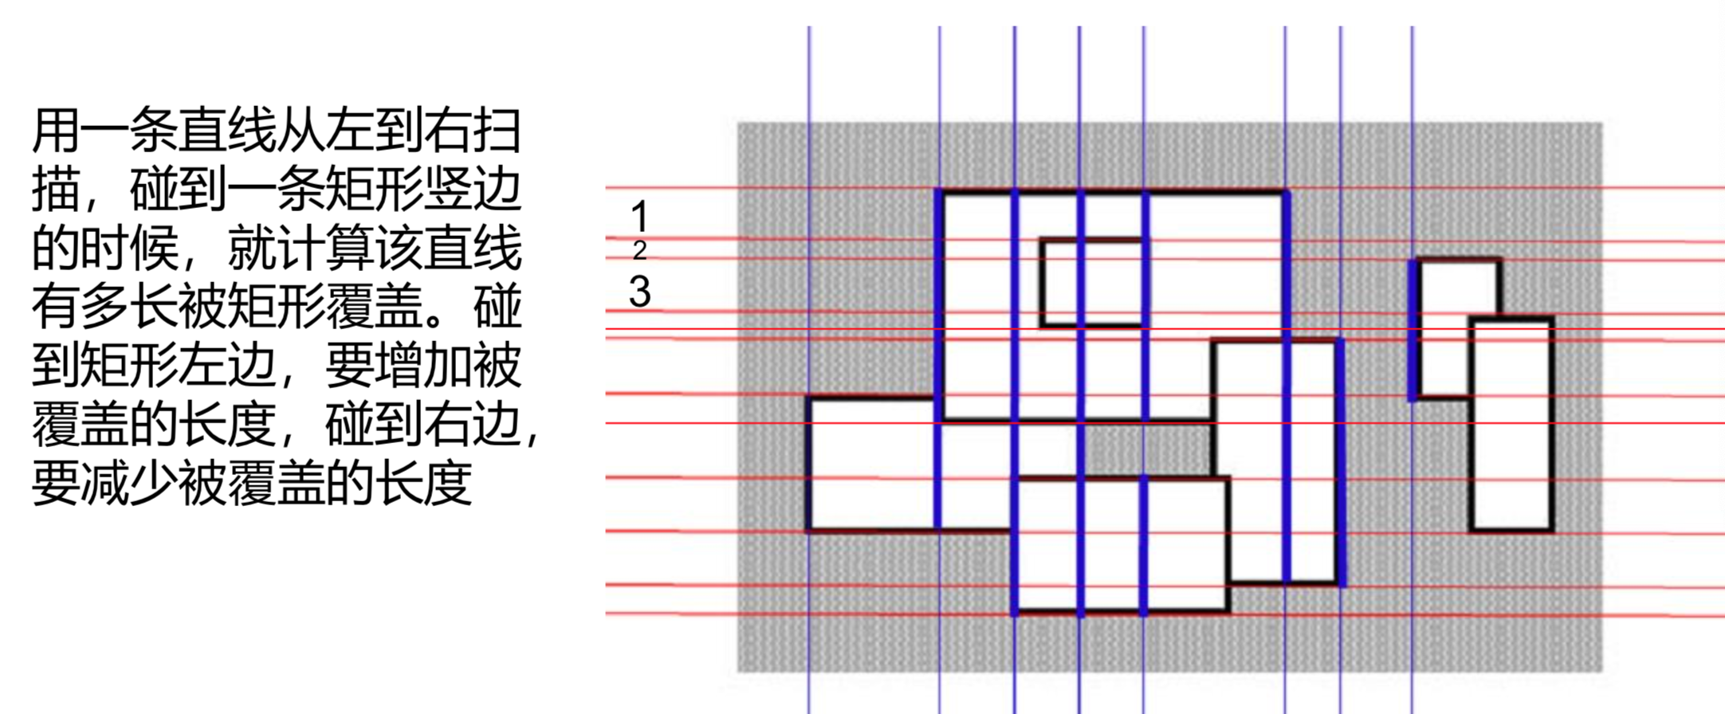
poj1151

Slide 112
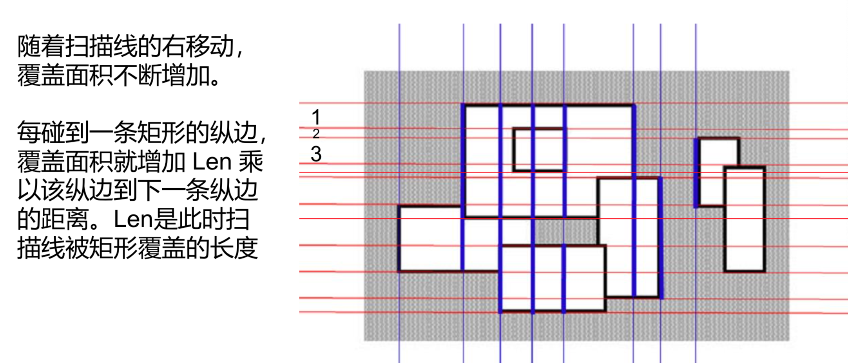
poj1151

Slide 113
poj1177
求n个矩形周长的并
0 <= number of rectangles < 5000
坐标范围：[-10000,10000]

Slide 114
poj1177
思路与矩形面积并相似

